Slide 1
Teoría de Grafos y Árboles
UCR – ECCI
CI-0111 Estructuras Discretas
Prof. Kryscia Daviana Ramírez Benavides

Slide 2
Teoría de Grafos
Los grafos son estructuras discretas que aparecen ubicuamente en cada disciplina donde se requiere modelar algo.
En general los grafos son mapas conceptuales que ayudan a representar el conocimiento.
Los grafos tiene muchas aplicaciones en problemas de ingeniería, computación, biología, física, urbanismo, comunicaciones, economía, redes sociales, entre muchas otras.

Slide 3
Teoría de Grafos (cont.)
Aplicaciones de los grafos:
  Internet y los protocolos de comunicaciones (TCP/IP, SMTP, FTP, routers, etc.)
  Diseño de redes de comunicaciones y transporte (redes computacionales, carreteras, aguas, electricidad, telecomunicaciones, aviación, satélites, aero-espacial, flotas de vehículos, etc.)
  Estructura de datos
  Algoritmos computacionales
  Navegador GPS (Google Maps)

Slide 4
Teoría de Grafos (cont.)
Aplicaciones de los grafos:
  Economía (bolsa, transacciones económicas, modelos de mercado, etc.)
  Empresa (localización, estrategia, teoría de juegos, análisis de la competencia, logística, CRM, ERP, MRP, scheduling, esquema organizacional, etc.)
  Redes sociales (Facebook, Skype, MSN)
  Política y marketing
  Seguridad y prevención del terrorismo
  Inteligencia militar

Slide 5
Teoría de Grafos (cont.)
Aplicaciones de los grafos:
  Ocio (video juegos, simulación e IA)
  Domótica, robótica, automatización, control y gestión de redes, etc.
  La Web (es un grafo cuya estructura cambia cada segundo)
  Web semántica
  Investigación médica, biogenética (secuenciación ADN)
  Biología, medio-ambiente, cambio climático
  Árboles genealógicos

Slide 6
Propiedades de los Grafos
Adyacencia. Dos aristas son adyacentes si tienen un vértice en común, y dos vértices son adyacentes si una arista los une.
Incidencia. Una arista es incidente a un vértice si ésta lo une a otro.
Ponderación. Corresponde a una función que asocia a cada arista un valor (costo, peso, longitud, etc.), para aumentar la expresividad del modelo.
Etiquetado. Distinción que se hace a los vértices y/o aristas mediante una marca que los hace unívocamente distinguibles del resto.

Slide 7
¿Qué es un grafo?
Un grafo G consiste en un conjunto no vacío de vértices o nodos V y un conjunto de arcos o aristas E ⇒ G = (V,E).
  Grafo del griego grafos: dibujo, imagen.
Cada e є E tiene un par (v₁,v₂) є V x V asociado; es decir, e conecta v₁ con v₂.
El orden del grafo G a su número de vértices ⇒ G = |V|.
El grado de un vértice o nodo v є V es igual al número de arcos o aristas que lo tienen como extremo.

Slide 8
¿Qué es un grafo? (cont.)
Vértices (Nodos). Elementos (objetos) que forman un grafo. Cada uno lleva asociada un grado característico según la situación, que se corresponde con la cantidad de arcos o aristas que confluyen en dicho vértice.
Arcos o Aristas. Relaciones entre los elementos que forman el grafo. Existen los siguientes tipos:
  Ramas. Arco o arista que unen un vértice con otro.
  Paralelas (múltiples). Arcos o aristas conjuntas si el vértice inicial y final son el mismo.
  Cíclicas (lazo, bucle). Arco o arista que el vértice inicial y final es el mismo.

Slide 9
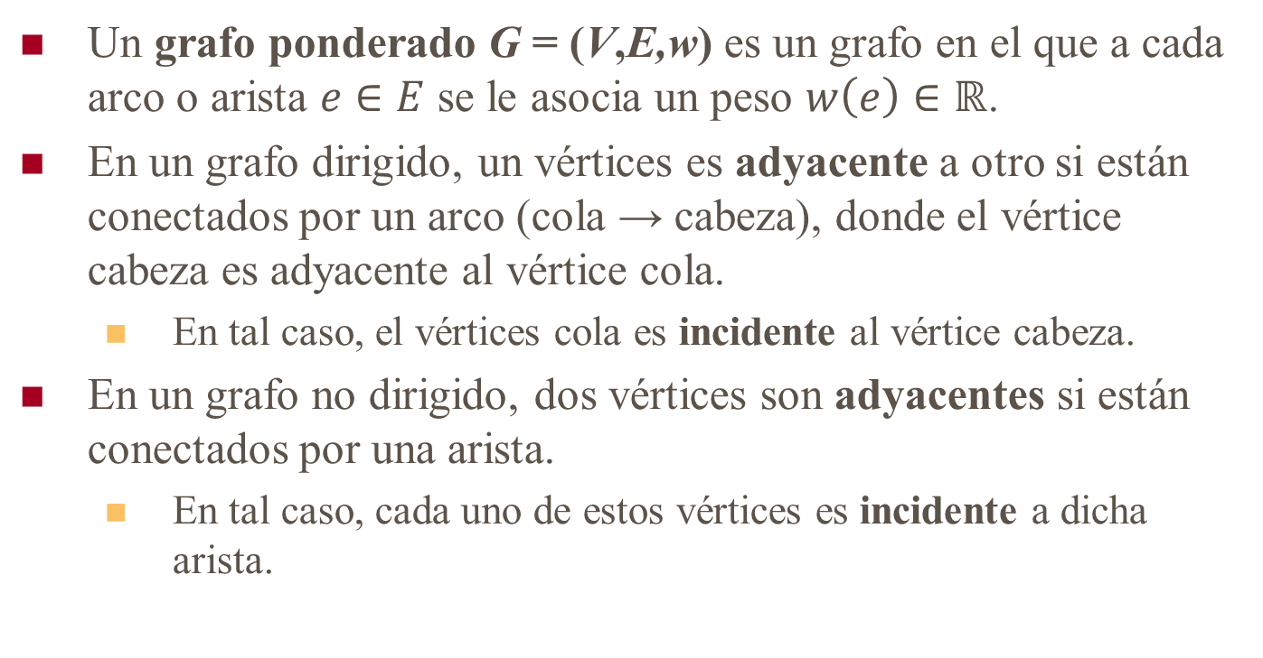
¿Qué es un grafo? (cont.)
Un grafo ponderado G = (V,E,w) es un grafo en el que a cada arco o arista $e∈E$ se le asocia un peso $w\left(e\right)∈ℝ$.
En un grafo dirigido, un vértices es adyacente a otro si están conectados por un arco (cola → cabeza), donde el vértice cabeza es adyacente al vértice cola.
  En tal caso, el vértices cola es incidente al vértice cabeza.
En un grafo no dirigido, dos vértices son adyacentes si están conectados por una arista.
  En tal caso, cada uno de estos vértices es incidente a dicha arista.

Slide 10

Grafos Dirigidos
Un grafo dirigido o digrafo G consiste en un conjunto no vacío de vértices V y un conjunto de arcos E ⇒ G = (V,E).
  Los vértices se denominan también nodos o puntos.
  Los arcos pueden llamarse arcos dirigidos o líneas dirigidas.
Un arco es un par ordenado de vértices (v,w); donde v es la cola (nodo inicial) y w es la cabeza (nodo terminal) del arco.
  El arco (v,w) se expresa a menudo como v → w, y se representa como:
  Se dice que el arco v → w va de v a w, y que w es adyacente o vecino a v.
  Se dice que el arco v → w es incidente en el vértice v.

Slide 11
Grafos Dirigidos (cont.)
Cuando un arco es un par ordenado de vértices idénticos se llama lazo, bucle o arco cíclico, arco que une un vértice consigo mismo.
  El lazo (v,v) se expresa a menudo como v → v, y se representa como:
  Se dice que el arco v → v va de v a v, y que v es adyacente a v.
  Se dice que el arco v → v es incidente en el vértice v.

Slide 12
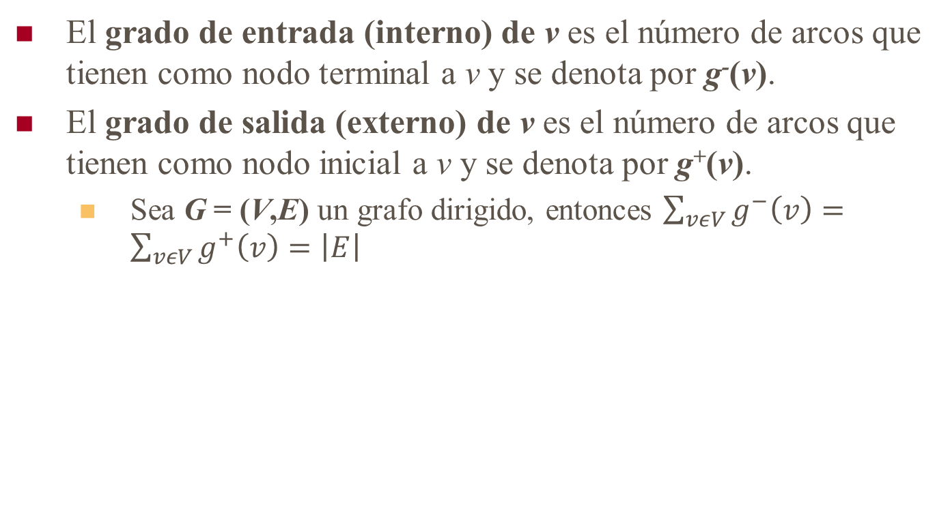
Grafos Dirigidos (cont.)
El grado de entrada (interno) de v es el número de arcos que tienen como nodo terminal a v y se denota por g⁻(v).
El grado de salida (externo) de v es el número de arcos que tienen como nodo inicial a v y se denota por g⁺(v).
  Sea G = (V,E) un grafo dirigido, entonces $\sum_{vεV}{g^{−}\left(v\right)}=$ $\sum_{vεV}{g^{+}\left(v\right)}=\left|E\right|$
g-(1) = 0
g-(2) = 2
g-(3) = 3
g-(4) = 1
g-(5) = 0
g+(1) = 2
g+(2) = 1
g+(3) = 2
g+(4) = 1
g+(5) = 0

Slide 13
Grafos Dirigidos (cont.)
Los vértices de un grafo dirigido pueden usarse para representar objetos, y los arcos para representar relaciones entre los objetos.
Los grafos pueden clasificarse en:
  Grafo simple
  Multigrafo
  Pseudografo

Slide 14
Grafos Dirigidos (cont.)
Un grafo simple G = (V,E) está compuesto por un conjunto no vacío de vértices V y un conjunto de arcos E, donde se tiene un conjunto de pares de elementos distintos de V.
  V = {1,2,3,4}
  E = {(1,2),(1,3),(2,4),(3,2),(4,3)}

Slide 15
Grafos Dirigidos (cont.)
Un multigrafo G = (V,E) está compuesto por un conjunto no vacío de vértices V y un conjunto de arcos E en el que se permite que haya arcos múltiples (arcos paralelos, aquellos que conectan el mismo par de vértices).
  V = {1,2,3,4}
  E = {(1,2),(1,2),(1,3),(2,4),(3,2),(4,3)}

Slide 16
Grafos Dirigidos (cont.)
Un pseudografo G = (V,E) está compuesto por un conjunto no vacío de vértices V y un conjunto de arcos E en el que se permite que haya arcos múltiples (arcos paralelos) y lazos (arcos cíclicos).
  V = {1,2,3,4}
  E = {(1,2),(1,2),(1,3),(2,4),(3,2),(3,3),(4,3)}

Slide 17
Grafos Dirigidos (cont.)
Un grafo simple G = (V,E) es un pseudografo en el que no se permite que haya arcos múltiples ni lazos.
Un multigrafo G = (V,E) es un pseudografo en el que se permite que haya arcos múltiples.

Slide 18
Grafos Dirigidos (cont.)
Un camino o cadena en un grafo dirigido es una secuencia de vértices v₁, v₂, …, v_{n}, tal que v₁ → v₂, v₂ → v₃, …, v_{n-1} → v_{n} son arcos.
  Este camino va del vértice v₁ al vértice v_{n}, pasando por los vértices v₂, v₃, …, v_{n-1}.
  La longitud de un camino es el número de arcos en ese camino, en este caso, n – 1.
  Se pueden repetir vértices y arcos.
  Como caso especial, un vértice sencillo v, por sí mismo denota un camino de longitud 0 de v a v si no tiene lazos.

Slide 19
Grafos Dirigidos (cont.)
Un camino simple es un camino en donde todos los arcos son distintos (se pueden repetir vértices).
Un circuito es un camino simple cerrado de longitud por lo menos uno, es decir, que empieza y termina en el mismo vértice (se pueden repetir vértices).
Un camino elemental es un camino simple en donde todos los vértices son distintos, excepto tal vez el primero y el último.
Un ciclo es un camino elemental cerrado de longitud por lo menos uno, es decir, que empieza y termina en el mismo vértice.

Slide 20
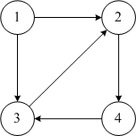
Grafos Dirigidos (cont.)
En el grafo G = (V,E), donde V = {1,2,3,4} y E = {(1,2),(1,3), (2,4),(3,2),(4,3)}.
Camino = (1,3,2,4,3,2), longitud 5
Camino simple = (1,3,2,4,3)
Circuito = (3,2,4,3)
Camino elemental = (3,2,4)
Ciclo = (3,2,4,3)

Slide 21
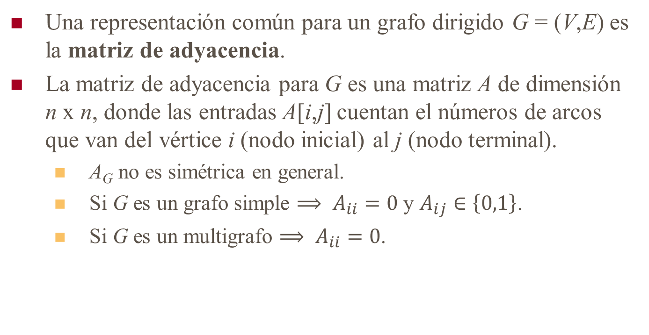
Representación de Grafos Dirigidos
Una representación común para un grafo dirigido G = (V,E) es la matriz de adyacencia.
La matriz de adyacencia para G es una matriz A de dimensión n x n, donde las entradas A[i,j] cuentan el números de arcos que van del vértice i (nodo inicial) al j (nodo terminal).
  A_{G} no es simétrica en general.
  Si G es un grafo simple $⟹ A_{ii}=0$ y $A_{ij}∈\left\{0,1\right\}$.
  Si G es un multigrafo $⟹ A_{ii}=0$.

Slide 22
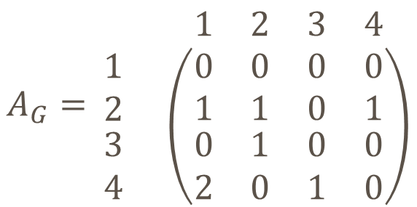
Representación de Grafos Dirigidos (cont.)
$$A_{G}=\begin{matrix} & \begin{matrix}\begin{matrix}1 & 2\end{matrix} & \begin{matrix}3 & 4\end{matrix}\end{matrix} \\ \begin{matrix}\begin{matrix}1 \\ 2\end{matrix} \\ \begin{matrix}3 \\ 4\end{matrix}\end{matrix} & \left(\begin{matrix}\begin{matrix}0 & 0 \\ 1 & 1\end{matrix} & \begin{matrix}0 & 0 \\ 0 & 1\end{matrix} \\ \begin{matrix}0 & 1 \\ 2 & 0\end{matrix} & \begin{matrix}0 & 0 \\ 1 & 0\end{matrix}\end{matrix}\right)\end{matrix}$$

Slide 23
Representación de Grafos Dirigidos (cont.)
Otra representación, relacionada con la anterior, para un grafo dirigido G = (V,E) es la matriz de adyacencia etiquetada.
La matriz de adyacencia etiquetada para G es una matriz A de dimensión n x n, donde A[i,j] es la etiqueta o ponderación del arco que va del vértice i al j.
  Si no existe un arco de i a j debe emplearse como entrada para A[i,j] un valor que no pueda ser una etiqueta válida, el cual puede ser – (en caso de valores no numéricos) o ∞ (caso de valores numéricos).

Slide 24
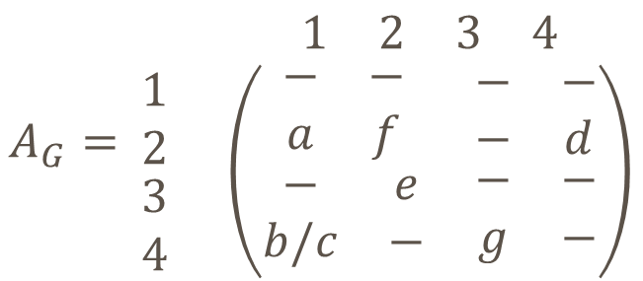
Representación de Grafos Dirigidos (cont.)
$$A_{G}=\begin{matrix} & \begin{matrix}\begin{matrix}1 & 2\end{matrix} & \begin{matrix}3 & 4\end{matrix}\end{matrix} \\ \begin{matrix}\begin{matrix}1 \\ 2\end{matrix} \\ \begin{matrix}3 \\ 4\end{matrix}\end{matrix} & \left(\begin{matrix}\begin{matrix}− & − \\ a & f\end{matrix} & \begin{matrix}− & − \\ − & d\end{matrix} \\ \begin{matrix}− & e \\ b/c & −\end{matrix} & \begin{matrix}− & − \\ g & −\end{matrix}\end{matrix}\right)\end{matrix}$$

Slide 25
Representación de Grafos Dirigidos (cont.)
La ventaja de usar una matriz de adyacencia es que el tiempo de acceso requerido a un elemento es independiente del tamaño de V y A.
La desventaja de usar una matriz de adyacencia es que requiere un espacio Ω(n²) aun si el grafo tiene menos de n² arcos.
  Sólo leer o examinar la matriz puede llevar un tiempo O(n²).
Para evitar esta desventaja, se puede utilizar otra representación común para un grafo dirigido G = (V,E) llamada representación con lista de adyacencia.

Slide 26
Representación de Grafos Dirigidos (cont.)
La lista de adyacencia para un vértice i es una lista, en algún orden, de todos los vértices adyacentes a i.
  Se puede representar G por medio de un arreglo CABEZA, donde CABEZA[i] es un apuntador a la lista de adyacencia del vértice i.
La representación con lista de adyacencia de un grafo dirigido requiere un espacio proporcional a la suma del número de vértices más el número de arcos.
  Se usa bastante cuando el número de arcos es mucho menor que n².
  Una desventaja potencial es que puede llevar un tiempo O(n) determinar si existe un arco del vértice i al vértice j.

Slide 27
Representación de Grafos Dirigidos (cont.)

Slide 28
Grafos No Dirigidos
Parte de la terminología para grafos dirigidos es aplicable a los no dirigidos.
Un grafo no dirigido G consiste en un conjunto no vacío de vértices V y un conjunto de aristas E ⇒ G = (V,E).
  Los vértices se denominan también nodos o puntos.
  Las aristas es un par no ordenado de vértices; la arista (v,w) = (w,v).
Los vértices v y w son adyacentes si es una arista (v,w).
  Se dice que la arista (v,w) es incidente sobre los vértices v y w.

Slide 29
Grafos No Dirigidos (cont.)
El número de aristas incidentes con un vértice v de un grafo G se denomina grado o valencia de v y se denota por g(v).
  Los lazos dan dos unidades al grado del vértice que lo tenga.
  Los vértices de grado 1 se denominan terminales.
  Los vértices de grado 0 se denominan aislados.
Un grafo es regular si todos sus vértices tienen el mismo grado.
g(1) = 3
g(2) = 5
g(3) = 2
g(4) = 4
g(5) = 0

Slide 30
Grafos No Dirigidos (cont.)
Los vértices de un grafo no dirigido pueden usarse para representar objetos, y las aristas para representar relaciones entre los objetos.
Los grafos pueden clasificarse en:
  Grafo simple
  Multigrafo
  Pseudografo

Slide 31
Grafos No Dirigidos (cont.)
Un grafo simple G = (V,E) está compuesto por un conjunto no vacío de vértices V y un conjunto de aristas E, donde se tiene un conjunto de pares de elementos distintos de V.
  V = {1,2,3,4}
  E = {(1,2),(1,3),(2,3),(2,4),(3,4)}

Slide 32
Grafos No Dirigidos (cont.)
Un multigrafo G = (V,E) está compuesto por un conjunto no vacío de vértices V y un conjunto de aristas E en el que se permite que haya aristas múltiples (aristas paralelas, aquellos que conectan el mismo par de vértices).
  V = {1,2,3,4}
  E = {(1,2),(1,2),(1,3),(2,3),(2,4),(3,4)}

Slide 33
Grafos No Dirigidos (cont.)
Un pseudografo G = (V,E) está compuesto por un conjunto no vacío de vértices V y un conjunto de aristas E en el que se permite que haya aristas múltiples (aristas paralelas) y lazos (aristas cíclicas).
  V = {1,2,3,4}
  E = {(1,2),(1,2),(1,3),(2,3),(2,4),(3,3),(3,4)}

Slide 34
Grafos No Dirigidos (cont.)
Un grafo simple G = (V,E) es un pseudografo en el que no se permite que haya aristas múltiples ni lazos.
Un multigrafo G = (V,E) es un pseudografo en el que se permite que haya aristas múltiples.

Slide 35
Grafos No Dirigidos (cont.)
Un camino o cadena en un grafo no dirigido es una secuencia de vértices v₁, v₂, …, v_{n}, tal que (v₁,v_{i+1}) es una arista para 1 ≤ i < n.
  Este camino va del vértice v₁ al vértice v_{n}, pasando por los vértices v₂, v₃, …, v_{n-1}.
  La longitud de un camino es el número de aristas en ese camino, en este caso, n – 1.
  Se pueden repetir vértices y aristas.

Slide 36
Grafos No Dirigidos
Un camino simple es un camino en donde todos las aristas son distintas (se pueden repetir vértices).
Un circuito es un camino simple cerrado de longitud por lo menos 1, es decir, que empieza y termina en el mismo vértice (se pueden repetir vértices).
Un camino elemental es un camino simple en donde todos los vértices son distintos, excepto tal vez el primero y el último.
Un ciclo es un camino elemental cerrado de longitud mayor o igual a 3, es decir, que empieza y termina en el mismo vértice.

Slide 37
Grafos No Dirigidos (cont.)
No se consideran ciclos los caminos de la forma v (camino de longitud 0), v,v (camino de longitud 1), o v,w,v (camino de longitud 2).

Slide 38
Grafos No Dirigidos (cont.)
Sea G = (V,E) un grafo con conjunto de vértices V y conjunto de aristas E. Un subgrafo de G es un grafo G’ = (V’,E’) donde:
  V’ es un subconjunto de V.
  E’ consta de las aristas (v,w) en E tales que v y w están en V’.
Si E’ consta de todas las aristas (v,w) en E, tal que v y w están en V’, entonces G’ se conoce como un subgrafo inducido de G.

Slide 39
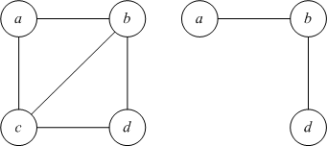
Grafos No Dirigidos (cont.)
En el grafo G = (V,E), donde V = {a,b,c,d} y E = {(a,b),(a,c), (b,c),(b,d),(c,d)}, y uno de sus subgrafos inducidos G’ definido por el conjunto de vértices V’ = {a,b,c} y E’ = {(a,b), (b,d)}.

Slide 40

Grafos No Dirigidos (cont.)
La unión de dos grafos simples G₁ = (V₁,E₁) y G₂ = (V₂,E₂) es el grafo simple $G_{1}∪G_{2}=\left(V_{1}∪V_{2},E_{1}∪E_{2}\right)$.

Slide 41
Grafos No Dirigidos
Un grafo es conexo si todos sus pares de vértices están conectados, es decir, si cada par de vértices v,w є V pueden estar conectados por un camino elemental.
  Si dos vértices de un grafo se pueden conectar por un camino, entonces existe un camino elemental que los une.
  Si un grafo dirigido es conexo se llama fuertemente conexo.
Un grafo no conexo está formado por la unión de varios subgrafos conexos y desconectados entre sí que se denominan componentes conexos del grafo.

Slide 42
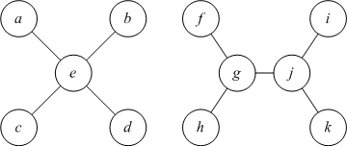
Grafos No Dirigidos (cont.)
Un componente conexo de un grafo G es un subgrafo conexo inducido maximal, es decir, un subgrafo conexo inducido que por sí mismo no es un subgrafo propio de ningún otro subgrafo conexo de G.
El grafo no dirigido anterior es un grafo conexo que tiene sólo un componente conexo, y es él mismo.
El siguiente grafo no dirigido tiene dos componentes conexos.

Slide 43
Grafos No Dirigidos (cont.)
Un grafo cíclico contiene por lo menos un ciclo.
Un grafo acíclico algunas veces se conoce como árbol libre.
  El grafo anterior muestra dos árboles libres.
Los árboles libres tienen dos propiedades importantes:
  Todo árbol libre con n ≥ 1 vértices contiene exactamente n – 1 aristas.
  Si se agrega cualquier arista a un árbol libre, resulta un ciclo.

Slide 44
Representación de Grafos No Dirigidos
Los métodos de representación de grafos dirigidos se pueden emplear para representar los no dirigidos.
  Una arista no dirigida entre v y w se representa simplemente con dos aristas dirigidas, una de v a w, y otra de w a v.
Los métodos son:
  Una representación con matriz de adyacencia. Esta matriz es simétrica.
  Una representación con matriz de adyacencia etiquetada. Esta matriz es simétrica.
  Una representación con matriz de incidencia.
  Una representación con lista de adyacencia.

Slide 45
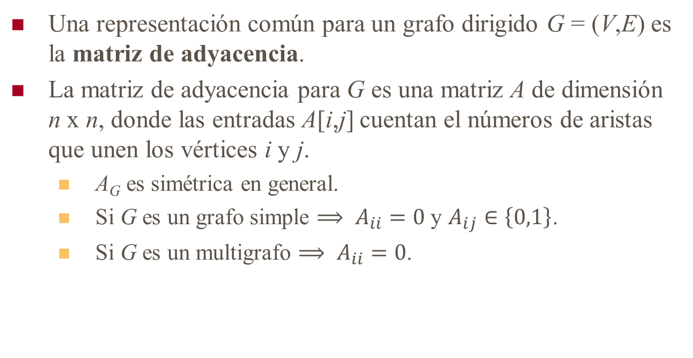
Representación de Grafos No Dirigidos
Una representación común para un grafo dirigido G = (V,E) es la matriz de adyacencia.
La matriz de adyacencia para G es una matriz A de dimensión n x n, donde las entradas A[i,j] cuentan el números de aristas que unen los vértices i y j.
  A_{G} es simétrica en general.
  Si G es un grafo simple $⟹ A_{ii}=0$ y $A_{ij}∈\left\{0,1\right\}$.
  Si G es un multigrafo $⟹ A_{ii}=0$.

Slide 46
Representación de Grafos No Dirigidos (cont.)
Otra representación, relacionada con la anterior, para un grafo dirigido G = (V,E) es la matriz de adyacencia etiquetada.
La matriz de adyacencia etiquetada para G es una matriz A de dimensión n x n, donde A[i,j] es la etiqueta o ponderación de la arista que une los vértices i y j.
  Si no existe un arco de i a j debe emplearse como entrada para A[i,j] un valor que no pueda ser una etiqueta válida, el cual puede ser – (en caso de valores no numéricos) o ∞ (caso de valores numéricos).

Slide 47
Representación de Grafos No Dirigidos (cont.)
La lista de adyacencia para un vértice i es una lista, en algún orden, de todos los vértices adyacentes a i.
  Se puede representar G por medio de un arreglo CABEZA, donde CABEZA[i] es un apuntador a la lista de adyacencia del vértice i.
La representación con lista de adyacencia de un grafo dirigido requiere un espacio proporcional a la suma del número de vértices más el número de arcos.
  Se usa bastante cuando el número de arcos es mucho menor que n².
  Una desventaja potencial es que puede llevar un tiempo O(n) determinar si existe un arco del vértice i al vértice j.

Slide 48
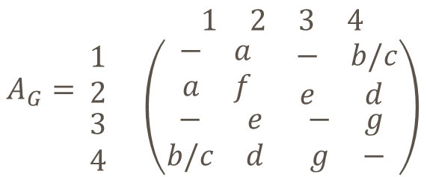
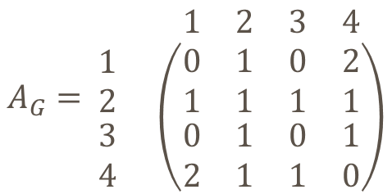
Representación de Grafos No Dirigidos (cont.)
$$A_{G}=\begin{matrix} & \begin{matrix}\begin{matrix}1 & 2\end{matrix} & \begin{matrix}3 & 4\end{matrix}\end{matrix} \\ \begin{matrix}\begin{matrix}1 \\ 2\end{matrix} \\ \begin{matrix}3 \\ 4\end{matrix}\end{matrix} & \left(\begin{matrix}\begin{matrix}0 & 1 \\ 1 & 1\end{matrix} & \begin{matrix}0 & 2 \\ 1 & 1\end{matrix} \\ \begin{matrix}0 & 1 \\ 2 & 1\end{matrix} & \begin{matrix}0 & 1 \\ 1 & 0\end{matrix}\end{matrix}\right)\end{matrix}$$
$$A_{G}=\begin{matrix} & \begin{matrix}\begin{matrix}1 & 2\end{matrix} & \begin{matrix}3 & 4\end{matrix}\end{matrix} \\ \begin{matrix}\begin{matrix}1 \\ 2\end{matrix} \\ \begin{matrix}3 \\ 4\end{matrix}\end{matrix} & \left(\begin{matrix}\begin{matrix}− & a \\ a & f\end{matrix} & \begin{matrix}− & b/c \\ e & d\end{matrix} \\ \begin{matrix}− & e \\ b/c & d\end{matrix} & \begin{matrix}− & g \\ g & −\end{matrix}\end{matrix}\right)\end{matrix}$$

Slide 49
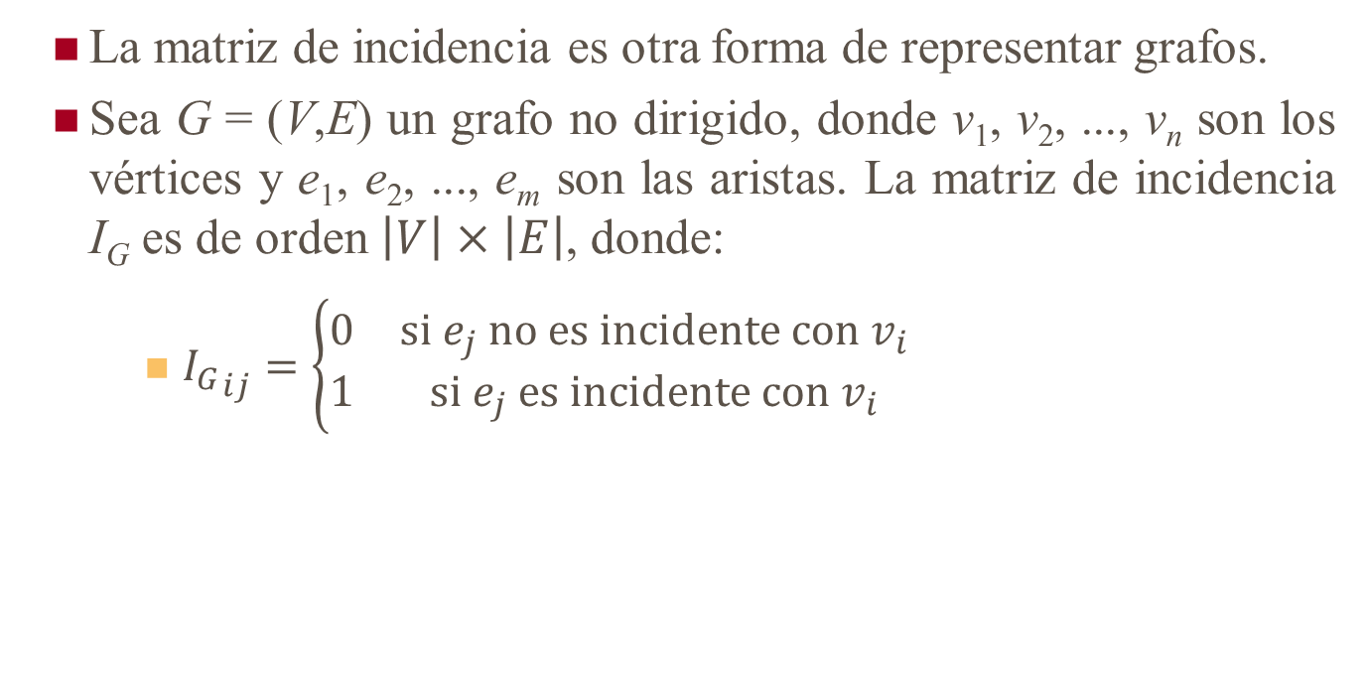
Representación de Grafos No Dirigidos (cont.)
La matriz de incidencia es otra forma de representar grafos.
Sea G = (V,E) un grafo no dirigido, donde v₁, v₂, ..., v_{n} son los vértices y e₁, e₂, ..., e_{m} son las aristas. La matriz de incidencia I_{G} es de orden $\left|V\right|×\left|E\right|$, donde:
  ${I_{G}}_{ij}=\left\{\begin{matrix}0 & \text{si} e_{j} \text{no} \text{es} \text{incidente} \text{con} v_{i} \\ 1 & \text{si} e_{j} \text{es} \text{incidente} \text{con} v_{i}\end{matrix}\right.$

Slide 50
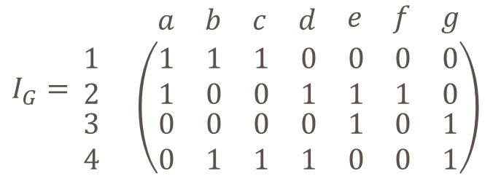
Representación de Grafos No Dirigidos (cont.)
$$I_{G}=\begin{matrix} & \begin{matrix}\begin{matrix}\begin{matrix}a & b\end{matrix} & \begin{matrix}c & d\end{matrix}\end{matrix} & \begin{matrix}e & f & g\end{matrix}\end{matrix} \\ \begin{matrix}\begin{matrix}1 \\ 2\end{matrix} \\ \begin{matrix}3 \\ 4\end{matrix}\end{matrix} & \left(\begin{matrix}\begin{matrix}\begin{matrix}1 & 1 \\ 1 & 0\end{matrix} & \begin{matrix}1 & 0 \\ 0 & 1\end{matrix}\end{matrix} & \begin{matrix}0 & 0 & 0 \\ 1 & 1 & 0\end{matrix} \\ \begin{matrix}\begin{matrix}0 & 0 \\ 0 & 1\end{matrix} & \begin{matrix}0 & 0 \\ 1 & 1\end{matrix}\end{matrix} & \begin{matrix}1 & 0 & 1 \\ 0 & 0 & 1\end{matrix}\end{matrix}\right)\end{matrix}$$

Slide 51
Grafos Particulares
Grafo nulo o vacío. Grafo que no tiene vértices ni aristas.
Grafo trivial. Grafo que tiene un vértice y ninguna arista.
Grafo regular. Grafo donde todos sus vértices tienen el mismo grado.
Grafo simple. Grafo que no permite bucles ni aristas múltiples (paralelas).
Multigrafo. Grafo que permite aristas múltiples (paralelas).
Pseudografo. Grafo que permite bucles y aristas múltiples (paralelas).
Árbol. Grafo conexo sin ciclos.

Slide 52
Grafo Completo
Un grafo completo K_{n} es un grafo simple donde cada par de vértices está conectado por una arista.
Un grafo completo de n vértices tiene n(n – 1)/2 aristas.
Es un grafo regular con todos sus vértices de grado n – 1.
La única forma de hacer que un grafo completo se torne disconexo a través de la eliminación de vértices, sería eliminándolos todos.
Un grafo simple que al menos un par de vértices no están conectados por una arista se llama no completo.

Slide 53
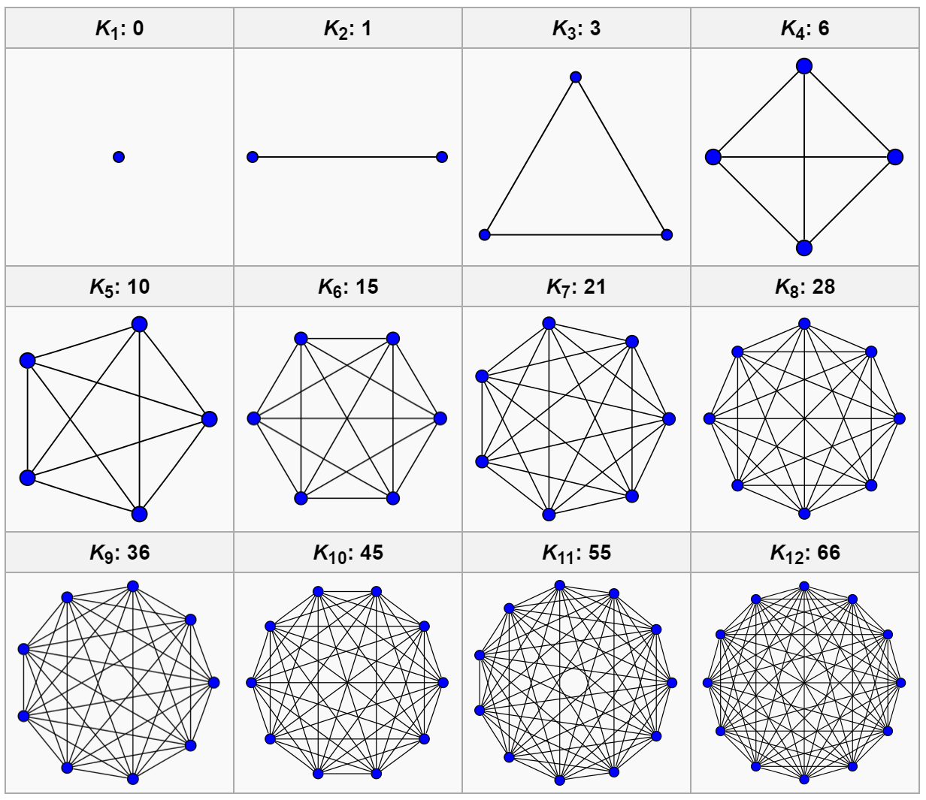
Grafo Completo

Slide 54
Grafo Ciclo
Un grafo ciclo o simplemente ciclo C_{n} es un grafo simple que se asemeja a un polígono de n lados, con n vértices.
Consiste en un camino cerrado en el que no se repite ningún vértice a excepción del primero que aparece dos veces como principio y fin del camino.
El número de vértices en un grafo C_{n} es igual al número de aristas, y cada vértice tiene grado par, por lo tanto cada vértice tiene dos aristas incidentes.

Slide 55
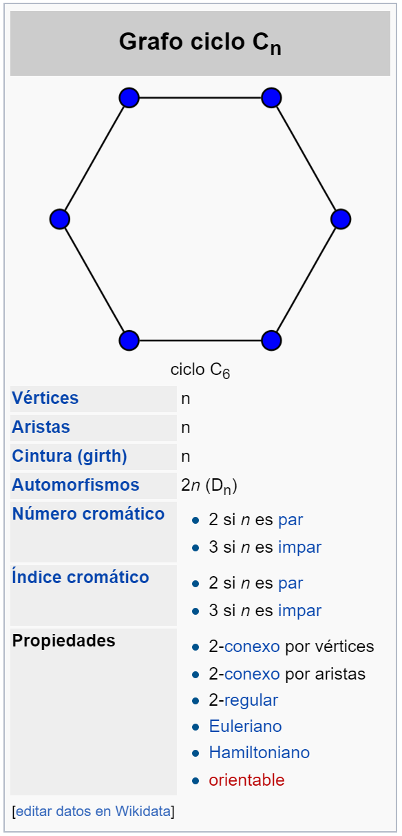
Grafo Ciclo
Propiedades:
https://es.wikipedia.org/wiki/Grafo_ciclo

Slide 56
Grafo Rueda
Un grafo rueda W_{n}, o simplemente rueda, es un grafo simple que se obtiene desde un grafo C_{n} agregando un nuevo vértice y uniendo mediante aristas este nuevo vértice a cada uno de los n vértices de C_{n}.
Los grafos rueda son grafos planos, y como tales pueden ser "incrustado" en un plano.
Todo gráfico rueda es un grafo de Halin.
  Son auto-duales: el dual de cualquier grafo rueda es un grafo isomórfico.
En un grafo rueda siempre hay un ciclo hamiltoniano, habiendo n²-3n+3 ciclos en W_{n}.

Slide 57
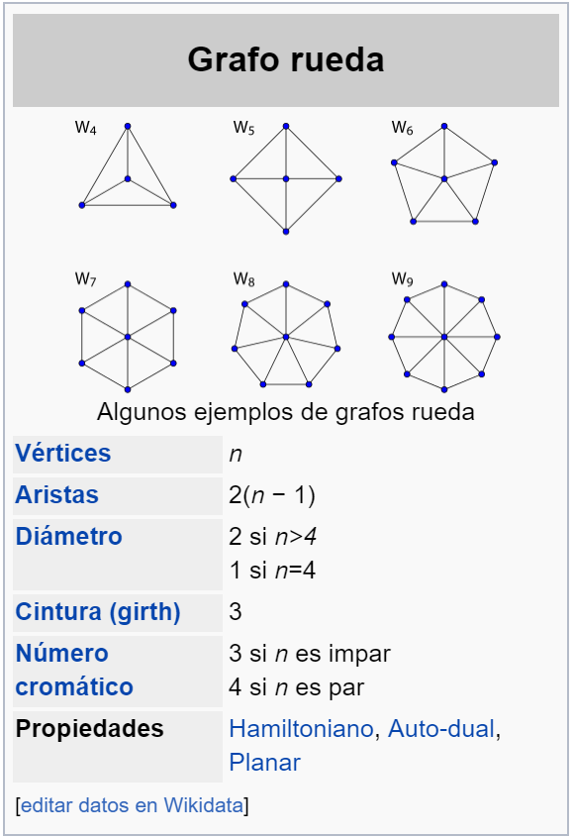
Grafo Rueda

Slide 58
Grafo Hipercubo (n-cubo)
El grafo hipercubo Q_{n} es un grafo regular con 2^{n} vértices, que corresponden a los subconjuntos de un conjunto de n elementos.
Cada vértice de Q_{n} es incidente a exactamente n aristas (por lo tanto, el grafo es n-regular) y por eso el número total de aristas es 2^{n-1}n.

Slide 59
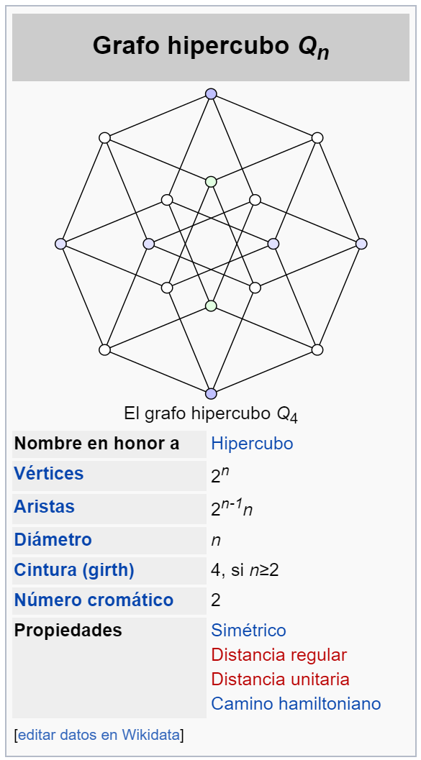
Grafo Hipercubo (n-cubo)

Slide 60
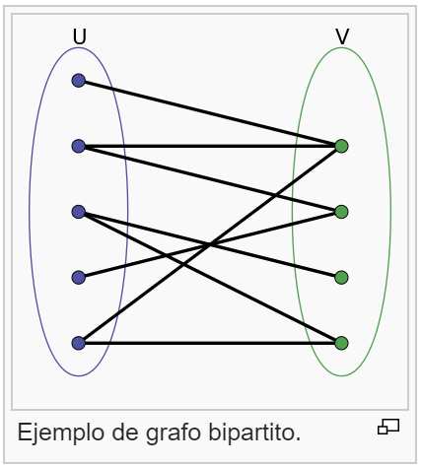
Grafo Bipartito
Un grafo bipartito (o bipartido) es un grafo simple G = (N,E) cuyos vértices se pueden separar en dos conjuntos disjuntos U y V, de manera que las aristas sólo pueden conectar vértices de un conjunto con vértices del otro.
Los grafos bipartitos suelen representarse gráficamente con dos columnas (o filas) de vértices y las aristas uniendo vértices de columnas (o filas) diferentes.

Slide 61
Grafo Bipartito
Los dos conjuntos U y V pueden ser pensados como un coloreo del grafo con dos colores.
  Un grafo simple es bipartito si y solo si es posible asignar uno de dos colores diferentes a cada vértice del grafo, de tal forma que ningún par (u,v) de vértices adyacentes recibe el mismo color.
Un grafo bipartito con la partición de los vértices en U y V suele denotarse G = (U, V, E).
  Si |U| =|V|, esto es, si los dos subconjuntos tiene la misma cantidad de elementos o cardinalidad, decimos que el grafo bipartito G es balanceado.

Slide 62
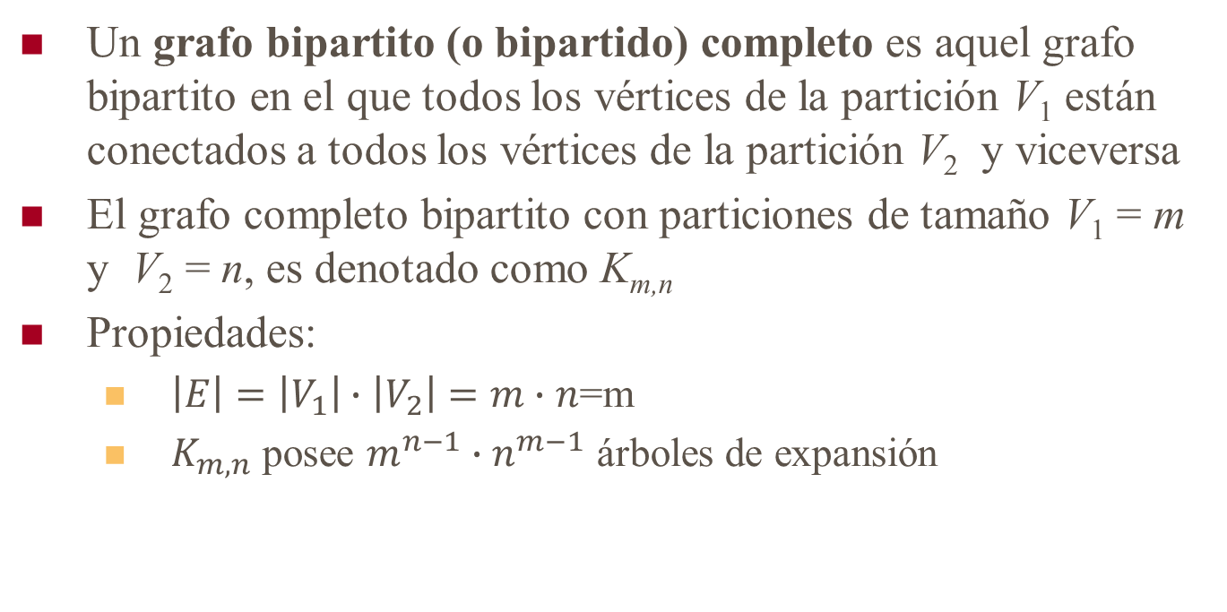
Grafo Bipartito Completo

Slide 63
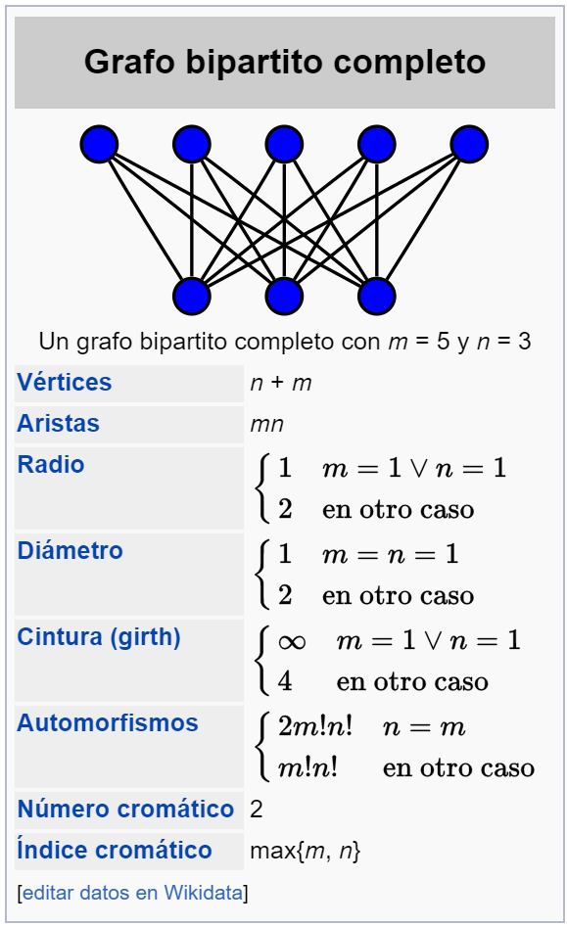
Grafo Bipartito Completo

Slide 64
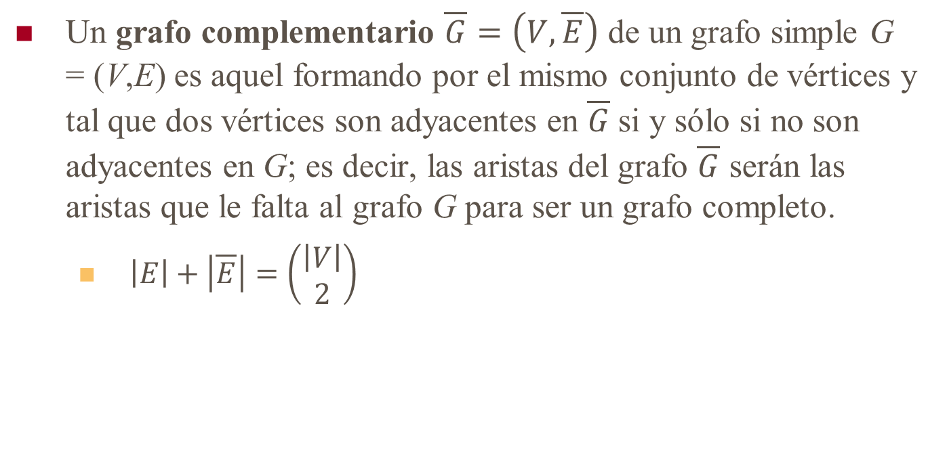
Grafos Complementarios
Un grafo complementario $\overline{G}=\left(V,\overline{E}\right)$ de un grafo simple G = (V,E) es aquel formando por el mismo conjunto de vértices y tal que dos vértices son adyacentes en $\overline{G}$si y sólo si no son adyacentes en G; es decir, las aristas del grafo $\overline{G}$ serán las aristas que le falta al grafo G para ser un grafo completo.
  $\left|E\right|+\left|\overline{E}\right|=\left(\begin{matrix}\left|V\right| \\ 2\end{matrix}\right)$

Slide 65
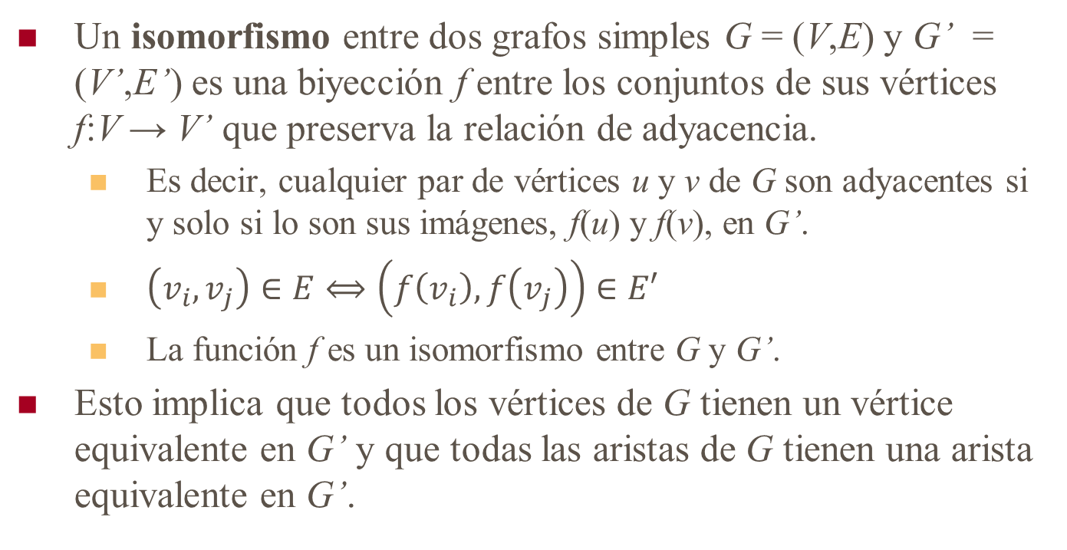
Grafos Isomorfos
Un isomorfismo entre dos grafos simples G = (V,E) y G’ = (V’,E’) es una biyección f entre los conjuntos de sus vértices f:V → V’ que preserva la relación de adyacencia.
  Es decir, cualquier par de vértices u y v de G son adyacentes si y solo si lo son sus imágenes, f(u) y f(v), en G’.
  $\left(v_{i},v_{j}\right)∈E⟺\left(f\left(v_{i}\right),f\left(v_{j}\right)\right)∈E′$
  La función f es un isomorfismo entre G y G’.
Esto implica que todos los vértices de G tienen un vértice equivalente en G’ y que todas las aristas de G tienen una arista equivalente en G’.

Slide 66
Grafos Isomorfos
Propiedades principales. Dos grafos son isomorfos si tienen el mismo número de:
  Vértices y aristas.
  Componentes conexos.
  Sucesión de sus grados igual.
  Ciclos de longitud n.
  Circuitos de Euler.
Dos grafos son isomorfos si y sólo si, para alguna ordenación de vértices y aristas, sus matrices de adyacencia e incidencia son iguales.

Slide 67
Grafos Isomorfos
Se debe analizar las matrices de adyacencia de los dos grafos.
  https://www.youtube.com/watch?v=ybwRY2zzTvY
Si dos grafos son isomorfos sus complementarios también lo son.
Cuando el número de vértices y aristas es muy grande se complica demostrar que dos grafos son isomorfos mediante el análisis de las matrices de adyacencia e incidencia.
  Por lo que se trata de ver si las propiedades principales coinciden todas en ambos grafos.

Slide 68
Grafos Isomorfos

Slide 69
Grafos Isomorfos
 | a | b | c | d | e | f | g | h
a | 0 | 0 | 0 | 0 | 1 | 1 | 1 | 0
b | 0 | 0 | 0 | 0 | 1 | 1 | 0 | 1
c | 0 | 0 | 0 | 0 | 1 | 0 | 1 | 1
d | 0 | 0 | 0 | 0 | 0 | 1 | 1 | 1
e | 1 | 1 | 1 | 0 | 0 | 0 | 0 | 0
f | 1 | 1 | 0 | 1 | 0 | 0 | 0 | 0
g | 1 | 0 | 1 | 1 | 0 | 0 | 0 | 0
h | 0 | 1 | 1 | 1 | 0 | 0 | 0 | 0
 | 1 | 2 | 3 | 4 | 5 | 6 | 7 | 8 |  |  | 1 | 6 | 8 | 3 | 5 | 2 | 4 | 7
1 | 0 | 1 | 0 | 1 | 1 | 0 | 0 | 0 |  | 1 | 0 | 0 | 0 | 0 | 1 | 1 | 1 | 0
2 | 1 | 0 | 1 | 0 | 0 | 1 | 0 | 0 |  | 6 | 0 | 0 | 0 | 0 | 1 | 1 | 0 | 1
3 | 0 | 1 | 0 | 1 | 0 | 0 | 1 | 0 |  | 8 | 0 | 0 | 0 | 0 | 1 | 0 | 1 | 1
4 | 1 | 0 | 1 | 0 | 0 | 0 | 0 | 1 |  | 3 | 0 | 0 | 0 | 0 | 0 | 1 | 1 | 1
5 | 1 | 0 | 0 | 0 | 0 | 1 | 0 | 1 |  | 5 | 1 | 1 | 1 | 0 | 0 | 0 | 0 | 0
6 | 0 | 1 | 0 | 0 | 1 | 0 | 1 | 0 |  | 2 | 1 | 1 | 0 | 1 | 0 | 0 | 0 | 0
7 | 0 | 0 | 1 | 0 | 0 | 1 | 0 | 1 |  | 4 | 1 | 0 | 1 | 1 | 0 | 0 | 0 | 0
8 | 0 | 0 | 0 | 1 | 1 | 0 | 1 | 0 |  | 7 | 0 | 1 | 1 | 1 | 0 | 0 | 0 | 0

Slide 70
Circuito de Euler o Euleriano
Un circuito que contiene todas las aristas de G recibe el nombre de circuito de Euler o euleriano.
  Trayectoria o camino que empieza y termina en el mismo vértice y recorre cada arista exactamente una vez.
  Un grafo que admite un circuito euleriano se denomina grafo euleriano.
  Un grafo no euleriano que admite un camino euleriano se denomina grafo semi-euleriano.
Teorema. El grafo G contiene un circuito euleriano sí y solo sí:
  G es conexo.
  Todos los vértices de G tienen grado par.
  Un grafo dirigido conexo es euleriano si y solo si para cada vértice el grado interno coincide con el grado externo.

Slide 71
Trayectoria de Euler
Una trayectoria o camino de Euler o euleriana en un grafo G es un camino simple y abierto que recorre todas las aristas del grafo una sola vez.
Teorema. Sea G un grafo conexo cuya suma de los grados de todos sus vértices es par y hay un número par de vértices impares.
  Si el número de vértices impares es mayor que dos, el grafo no se puede recorrer (pasando dos veces por alguna arista).
  Si el número de vértices impares es cero, el grafo se puede recorrer. Podemos además elegir por qué vértice empezar, y el camino siempre será cerrado (termina donde empezó).
  Si el número de vértices impares es dos, el grafo se puede recorrer, pero el camino ha de empezar en uno de los dos vértices impares y terminar en el otro.

Slide 72
Euler

Slide 73
Ciclo de Hamilton o Hamiltoniano
Un ciclo de Hamilton o hamiltoniano es un ciclo que contiene todos los vértices del grafo G y recorre cada vértice una sola vez.
  Trayectoria o camino que empieza y termina en el mismo vértice y pasa por cada vértice exactamente una vez.
  Un grafo que admite un circuito euleriano se denomina grafo hamiltoniano.
  Un grafo no hamiltoniano que admite un camino hamiltoniano se denomina grafo semi- hamiltoniano.
Teorema. El grafo G contiene un ciclo hamiltoniano sí y solo sí:
  G es conexo con n vértices y m aristas, donde cada vértice tiene un grado ≥ n/2.
  m ≥ 1/2 (n² – 3n + 6)

Slide 74
Trayectoria de Hamilton o Hamiltoniana
Una trayectoria o camino de Hamilton o hamiltoniana en un grafo G es un camino elemental y abierto que contiene todos los vértices del grafo y los recorre exactamente una vez.

Slide 75
Hamilton

Slide 76
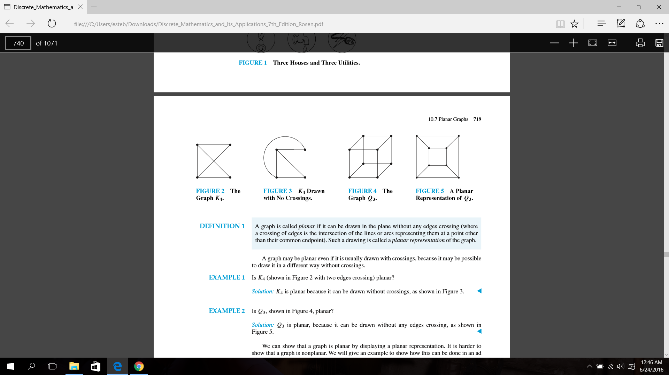
Grafos planares o planos
Un grafo planar o plano, es una representación de un grafo en la cual ninguna de sus aristas interseca con otra (no se cruzan).
Aplicaciones:
  Diseño de circuitos, para que ninguna conexión choque.
  Diseño de caminos, para conectar ciudades sin que choquen caminos.

Slide 77
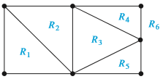
Grafos planares o planos (cont.)
G es un grafo planar simple conexo con:
  E aristas
  V vértices
  R regiones
Cumple R = │E│ − │V │ + 2 (Teorema de Euler, 1752).
Corolarios
  Si V ≥ 3, entonces E ≤ 3V − 6.
  El grado de vértice de G no es mayor que 5.
  Si V ≥ 3 y no hay circuitos de 3, entonces E ≤ 2V − 4.

Slide 78
Grafos planares o planos (cont.)
Un grafo dual G* = (V*,E*) se puede construir de un grafo plano G = (V,E) de la siguiente manera:
  Introducir un vértice al grafo G* por cada región r є R del grafo G → r є V*.
  Dibujar tantas aristas entre los vértices r₁,r₂ є V* como aristas que comparten las regiones r₁,r₂ є R del grafo G.

Slide 79
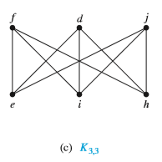
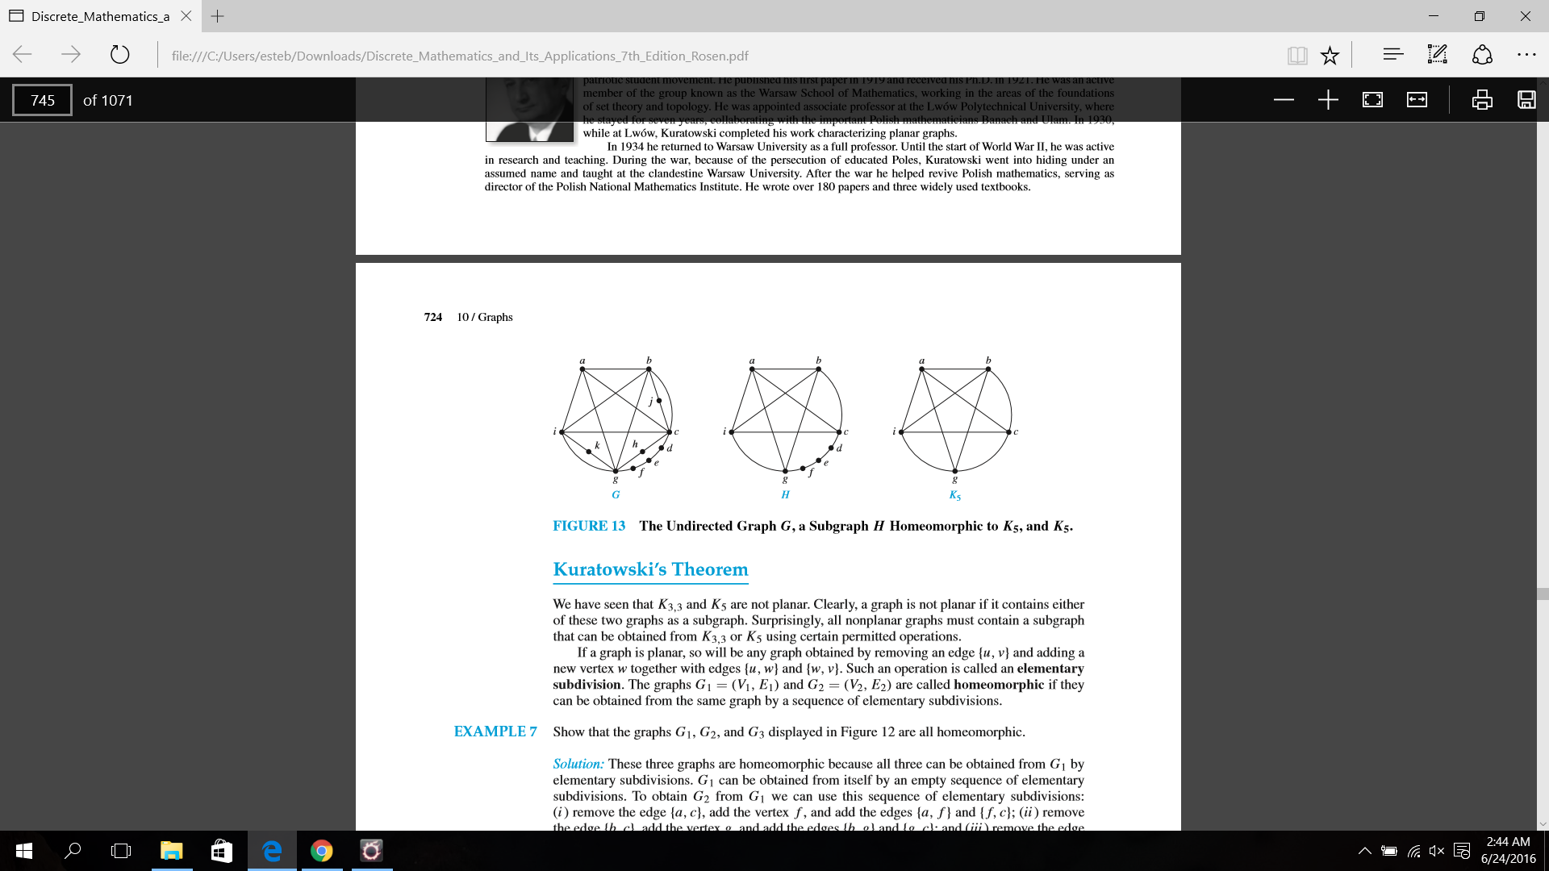
Grafos planares o planos (cont.)
Teorema de Kuratowski
  Este teorema dice que un grafo es no planar si contiene un subgrafo homeomorfo a K_{3,3} o K₅.

Slide 80
Grafos Coloreados
La coloración de grafos es un caso especial de etiquetado de grafos; es una asignación de etiquetas llamadas colores a elementos del grafo.
  Una coloración de los vértices de un grafo tal que ningún vértice adyacente comparta el mismo color es llamado vértice coloración.
  Una coloración de arista asigna colores a cada arista tal que aristas adyacentes no compartan el mismo color.
  Una coloración de caras de un grafo plano a la asignación de un color a cada cara o región tal que caras que compartan una frontera común tengan colores diferentes.

Slide 81
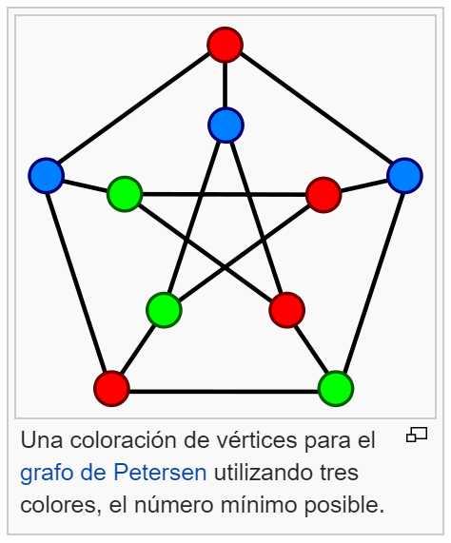
Grafos Coloreados (cont.)
La convención de usar colores se origina de la coloración de países de un mapa, donde cada cara es literalmente coloreada.
En general se puede usar un conjunto finito como conjunto de colores.
  La naturaleza del problema de coloración depende del número de colores pero no sobre cuales son.

Slide 82
Grafos Coloreados (cont.)
La vértice coloración (o simplemente coloración) es la asignación de los vértices de un grafo con colores tal que dos vértices que compartan la misma arista tengan colores diferentes.
  Un grafo con bucles no puede ser coloreado, y solo se consideran grafos simples.

Slide 83
Grafos Coloreados (cont.)
Una coloración que usa a lo más k colores se llama k-coloración (propia).
  El menor número de colores necesarios para colorear un grafo G se llama número cromático y se denota como χ(G).
  Un grafo que puede ser asignada una k-coloración (propia) es k-coloreable y es k-cromático si su número cromático es exactamente k.

Slide 84
Grafos Coloreados (cont.)
Un subconjunto de vértices asignados con el mismo color se llama una clase de color.
  Cada clase forma un conjunto independiente.
  Una k-coloración es lo mismo que una partición del conjunto de vértices en k conjuntos independientes, y los términos k-partito y k-coloreable tienen el mismo significado.

Slide 85
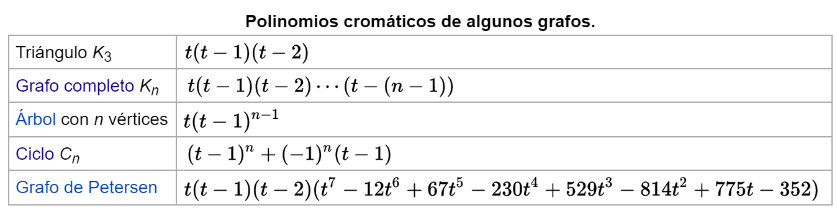
Grafos Coloreados (cont.)
El polinomio cromático cuenta el número de maneras en las cuales puede ser coloreado un grafo usando no más que un número de colores dado.
El polinomio cromático es una función P(G,t) que cuenta el número de t-coloraciones de G.
  Como el nombre lo indica para un grafo G la función es un polinomio en t.

Slide 86
Grafos Coloreados (cont.)
Una arista coloración de un grafo, es una coloración de las aristas, denotada como la asignación de colores a aristas tal que aristas incidentes tengan un color distinto.
  Una arista coloración con k colores es llamada k-arista-coloración y es equivalente al problema de particionar el conjunto de aristas en k emparejamientos.
El menor número de colores necesarios para un arista coloración de un grafo G es el índice cromático o número cromático de aristas.
  Una coloración Tait es una 3-arista-coloración de un grafo cúbico. El teorema de los cuatro colores es equivalente a que cada grafo cúbico sin puentes admite una coloración Tait.

Slide 87
Grafos Coloreados (cont.)
Teorema de los cuatro colores
  Desarrollado por Appel y Haken en 1976.
  Basta con cuatro colores para colorear un mapa de tal modo que los países vecinos tengan colores distintos.

Slide 88
Árboles
Terminología
Padre
Hijo
Hermanos
Ancestro
Descendiente
Hoja
Interno
Subárbol

Slide 89
Árboles
Un árbol es un grafo simple, conexo y acíclico (sin ciclos) en el que todo par de vértices están unidos por un único camino simple.
Un bosque es un grafo acíclico, es decir, es una unión disjunta de árboles.
Una hoja en un grafo es un vértice de grado 1.
Un nivel de un nodo del árbol (altura) es el nivel de su padre más uno. Por definición, la raíz del árbol tiene nivel 0.
Un árbol generador de un grafo G es un subgrafo generador de G que es un árbol.

Slide 90
Árboles (cont.)
Si el grafo G es un árbol se cumple:
  Todo par de vértices de G está unido por un único camino simple.
  Tiene un total de n – 1 aristas.
  G es conexo y si se le quita alguna arista deja de ser conexo.
  G es acíclico (no tiene ciclos) y si se añade alguna arista se forma un ciclo.
Las condiciones anteriores son todas equivalentes, es decir, si se cumple una de ellas otras también se cumplen.

Slide 91
^{Árboles (cont.)}
Propiedades de los árboles:
  Todo árbol es a su vez un grafo con un conjunto numerable de vértices es un grafo plano.
  Todo grafo conexo G admite un árbol de expansión, que es un árbol que contiene cada vértice de G y cuyas aristas son aristas de G.
  Todo árbol k-ario completo de altura h tiene k^{h} hojas.
Las condiciones anteriores son todas equivalentes, es decir, si se cumple una de ellas otras también se cumplen.

Slide 92
Árboles (cont.)
Un árbol raíz es un árbol n-ario si cada vértice interno no tiene más de n hijos.
Un árbol es llamado n-ario completo si cada vértice interno tiene exactamente n hijos.
  Ejemplo: Un árbol n-ario con n = 2 es un árbol binario.

Slide 93
Árboles (cont.)
Contar los vértices en un árbol n-ario lleno.
  La n significa que esa es la cantidad máxima de hijos que cada nodo padre puede tener en un árbol enraizado.
  Que sea lleno significa que cada nodo es una hoja o posee n hijos.
Un árbol con n vértices tiene n-1 aristas.
  Es un grafo conexo, por ende todos sus vértices estarán unidos, de ahí que hayan n-1 aristas.
Un árbol n-ario lleno con i vértices internos contiene n = m*i +1 vértices.
  Cada vértice, excepto la raíz, es el hijo de un vértice interno. Cada uno de los i vértices internos tiene m hijos, hay m*i vértices en el árbol excluyendo la raíz.
  Por ende, el árbol contiene n = mi +1 vértices, siendo n el numero total de vértices en el árbol.

Slide 94
Árboles (cont.)
Un árbol n-ario lleno con:
  n vértices tiene i = (n – 1)/m vértices internos y l = [(m – 1)n + 1]/m hojas.
  i vértices internos tiene n = mi + 1 vértices y l = (m – 1)i + 1 hojas.
  l hojas tiene n = (ml – 1)/(m – 1) vértices y i = (l – 1)/(m – 1) vértices internos.
Donde n representa la cantidad de vértices, i es la cantidad de vértices internos y l el número de hojas en el árbol.
  Una vez que uno de n, i o l es conocido, se aplica la propiedad anterior para hallar los otros dos mediante la cantidad ya encontrada.

Slide 95
Árboles (cont.)
Un árbol 3-ario lleno con:
  m = 3 hijos por nodo y n = 13 vértices en total
  i = (13 – 1)/3 = 4 vértices internos
  l = [(3 – 1)13 + 1]/3 = 9 hojas

Slide 96
Árboles (cont.)
Un árbol n-ario balanceado:
  Es deseable usualmente usar árboles que estén balanceados, para que así los subárboles de cada vértice contengan aproximadamente el mismo tamaño.
  El nivel de un vértice v en un árbol enraizado es el tamaño del camino único desde la raíz hasta este vértice.
  El nivel de una raíz es 0.
  La altura de un árbol enraizado es el máximo de niveles de los vértices, o sea el camino más largo desde la raíz hasta un vértice.

Slide 97
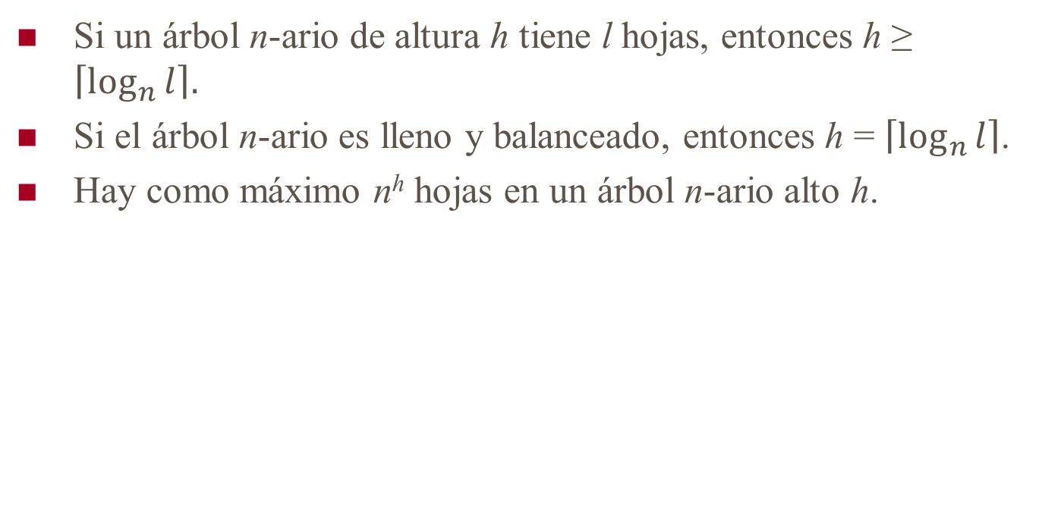
Árboles (cont.)

Slide 98
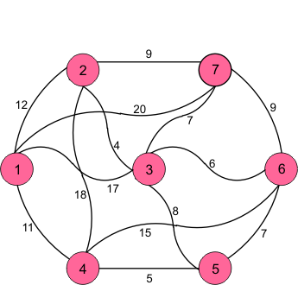
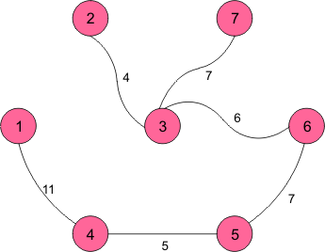
Árbol de Expansión
Dado un grafo G, el árbol de expansión es un subgrafo de G que conecta todos los nodos de este mismo sin formar un ciclo.
  Los árboles de expansión pueden ser árboles de profundidad o anchura, y pueden obtenerse por la búsqueda en profundidad o anchura, respectivamente.

Slide 99
Algoritmos de Grafos Dirigidos
Algoritmos de determinación de los caminos más cortos:
  Algoritmo de Dijkstra.
  Algoritmo de Floyd-Warshall.
Algoritmos de recorrido o búsqueda:
  Algoritmo de búsqueda en anchura o amplitud.
  Algoritmo de búsqueda en profundidad.
  Bosques abarcadores.

Slide 100
Algoritmos de Grafos Dirigidos –
Algoritmo de Dijkstra
El algoritmo de Dijkstra, también llamado algoritmo de caminos mínimos, es un algoritmo para la determinación del camino más corto dado un vértice origen al resto de vértices en un grafo dirigido y con pesos en cada arco.
Su nombre se refiere a Edsger Dijkstra, quien lo describió por primera vez en 1959.

Slide 101
Algoritmos de Grafos Dirigidos –
Algoritmo de Dijkstra (cont.)
La idea subyacente en este algoritmo consiste en ir explorando todos los caminos más cortos que parten del vértice origen y que llevan a todos los demás vértices.
Cuando se obtiene el camino más corto desde el vértice origen, al resto de vértices que componen el grafo, el algoritmo se detiene.
El algoritmo es una especialización de la búsqueda de costo uniforme, y como tal, no funciona en grafos con aristas de costo negativo.

Slide 102
Algoritmos de Grafos Dirigidos –
Algoritmo de Dijkstra (cont.)
Descripción detallada:
  Sea G=(V,E) un grafo dirigido y etiquetado.
  Sean los vértices a ∈ V y z ∈ V; a es el vértice de origen y z el vértice de destino.
  Sea un conjunto C ⊂ V, que contiene los vértices de V cuyo camino más corto desde a todavía no se conoce.
  Sea un vector D, con tantas dimensiones como elementos tiene V, y que “guarda” las distancias entre a y cada uno de los vértices de V.
  Sea, finalmente, otro vector, P, con las mismas dimensiones que D, y que conserva la información sobre qué vértice precede a cada uno de los vértices en el camino.

Slide 103
Algoritmos de Grafos Dirigidos –
Algoritmo de Dijkstra (cont.)
Descripción detallada:
  El algoritmo para determinar el camino de longitud mínima entre los vértices a y z es: C ← V.
    Para todo vértice i ∈ C, i ≠ a, se establece D_{i} ← ∞ ; D_{a} ← 0.
    Para todo vértice i ∈ C se establece P_{i} = a.
    Se obtiene el vértice s ∈ C tal que no existe otro vértice w ∈ C tal que D_{w} < D_{s}.
      Si s = z entonces se ha terminado el algoritmo.
    Se elimina de C el vértice s: C ← C−{s}.
    Para cada arista e ∈ E de longitud l, que une el vértice s con algún otro vértice t ∈ C,
      Si l + D_{s} < D_{t}, entonces:
        Se establece D_{t} ← l + D_{s}.
        Se establece P_{t} ← s.
    Se regresa al paso 4.

Slide 104
Algoritmos de Grafos Dirigidos –
Algoritmo de Dijkstra (cont.)
Al terminar este algoritmo, en D_{z} estará guardada la distancia mínima entre a y z.
Por otro lado, mediante el vector P se puede obtener el camino mínimo: en P_{z} estará y, el vértice que precede a z en el camino mínimo; en P_{y} estará el que precede a y, y así sucesivamente, hasta llegar a ESTADO DE ENLACE.
Aplicación Web del algoritmo:
  http://neo.lcc.uma.es/evirtual/cdd/applets/distancia%20corta/Example2.html.

Slide 105
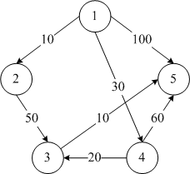
Algoritmos de Grafos Dirigidos –
Algoritmo de Dijkstra (cont.)
Ejemplo:
  Encontrar los caminos más cortos entre el vértice 1 y todos los demás del siguiente grafo dirigido.

Slide 106
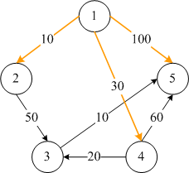
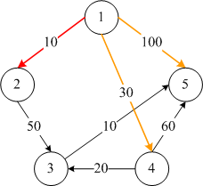
Algoritmos de Grafos Dirigidos –
Algoritmo de Dijkstra (cont.)
Iteración | S | w | D[2] | D[3] | D[4] | D[5]
Inicial | {1} | --- | 10 | ∞ | 30 | 100

Slide 107
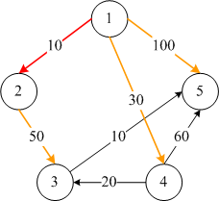
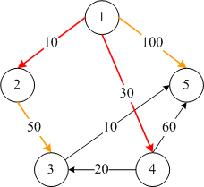
Algoritmos de Grafos Dirigidos –
Algoritmo de Dijkstra (cont.)
Iteración | S | w | D[2] | D[3] | D[4] | D[5]
Inicial | {1} | --- | 10 | ∞ | 30 | 100
1 | {1,2} | 2 | 10 | 60 | 30 | 100

Slide 108
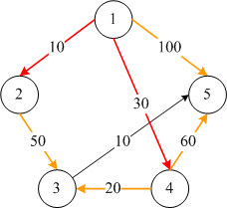
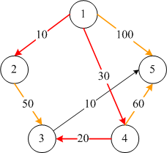
Algoritmos de Grafos Dirigidos –
Algoritmo de Dijkstra (cont.)
Iteración | S | w | D[2] | D[3] | D[4] | D[5]
Inicial | {1} | --- | 10 | ∞ | 30 | 100
1 | {1,2} | 2 | 10 | 60 | 30 | 100
2 | {1,2,4} | 4 | 10 | 50 | 30 | 90

Slide 109
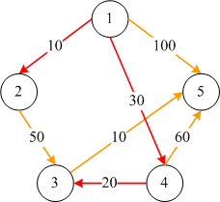
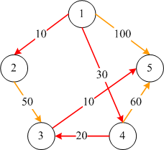
Algoritmos de Grafos Dirigidos –
Algoritmo de Dijkstra (cont.)
Iteración | S | w | D[2] | D[3] | D[4] | D[5]
Inicial | {1} | --- | 10 | ∞ | 30 | 100
1 | {1,2} | 2 | 10 | 60 | 30 | 100
2 | {1,2,4} | 4 | 10 | 50 | 30 | 90
3 | {1,2,4,3} | 3 | 10 | 50 | 30 | 60

Slide 110
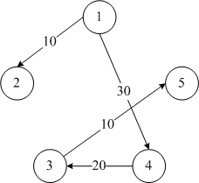
Algoritmos de Grafos Dirigidos –
Algoritmo de Dijkstra (cont.)
Iteración | S | w | D[2] | D[3] | D[4] | D[5]
Inicial | {1} | --- | 10 | ∞ | 30 | 100
1 | {1,2} | 2 | 10 | 60 | 30 | 100
2 | {1,2,4} | 4 | 10 | 50 | 30 | 90
3 | {1,2,4,3} | 3 | 10 | 50 | 30 | 60
4 | {1,2,4,3,5} | 5 | 10 | 50 | 30 | 60

Slide 111
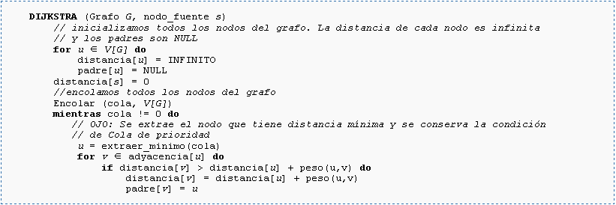
Algoritmos de Grafos Dirigidos –
Algoritmo de Dijkstra (cont.)
Pseudocódigo del algoritmo:

Slide 112
Algoritmos de Grafos Dirigidos –
Algoritmo de Floyd
El algoritmo de Floyd-Warshall intenta resolver el problema de encontrar el camino más corto entre todos los pares de nodos o vértices de un grafo.
Esto es similar a construir una tabla con todas las distancias mínimas entre pares de ciudades de un mapa, indicando la ruta a seguir para ir de la primera ciudad a la segunda.

Slide 113

Algoritmos de Grafos Dirigidos –
Algoritmo de Floyd (cont.)
Esto puede verse de la siguiente manera:
  Sea G=(V,E) un grafo en el cual cada arco tiene asociado un costo no negativo. El problema es hallar para cualquier par de vértices (v,w) el camino más corto de v a w.
  G=(V,E), V={1,...,n} y C[i,j] es el costo del arco que va de i a j.
  El algoritmo calcula la serie de matrices
  A_{k}[i,j] significa el costo del camino más corto que va de i a j y que no pasa por algún vértice mayor que k.
  El objetivo es calcular A_{n}[i,j].

Slide 114
Algoritmos de Grafos Dirigidos –
Algoritmo de Floyd (cont.)
El algoritmo se modifica para agregar una matriz que guarde los caminos más económicos entre los vértices.
Al algoritmo se le agrega una matriz P, donde P[i,j] tiene el vértice k que permitió encontrar el valor más pequeño de A[i,j].
Si P[i,j] = 0, e camino más corto de i a j es directo, siguiendo el arco entre ambos.
La versión modificada del algoritmo almacenará los vértices intermedios apropiados en P.

Slide 115
Algoritmos de Grafos Dirigidos –
Algoritmo de Floyd (cont.)
Ejemplo:
  Encontrar los caminos más cortos entre todos los vértices del siguiente grafo dirigido.

Slide 116
Algoritmos de Grafos Dirigidos –
Algoritmo de Floyd (cont.)
1 2 3 4 5
A₀[i,j]
P

Slide 117
Algoritmos de Grafos Dirigidos –
Algoritmo de Floyd (cont.)
1 2 3 4 5
1 2 3 4 5
A₀[i,j]
A₁[i,j]
P

Slide 118
Algoritmos de Grafos Dirigidos –
Algoritmo de Floyd (cont.)
1 2 3 4 5
1 2 3 4 5
A₁[i,j]
A₂[i,j]
P

Slide 119
Algoritmos de Grafos Dirigidos –
Algoritmo de Floyd (cont.)
1 2 3 4 5
1 2 3 4 5
A₂[i,j]
A₃[i,j]
P

Slide 120
Algoritmos de Grafos Dirigidos –
Algoritmo de Floyd (cont.)
1 2 3 4 5
1 2 3 4 5
A₃[i,j]
A₄[i,j]
P

Slide 121
Algoritmos de Grafos Dirigidos –
Algoritmo de Floyd (cont.)
1 2 3 4 5
1 2 3 4 5
A₄[i,j]
A₅[i,j]
P

Slide 122
Algoritmos de Grafos Dirigidos –
Algoritmo de Floyd (cont.)
1 2 3 4 5
A
P

Slide 123
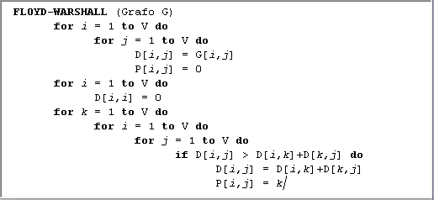
Algoritmos de Grafos Dirigidos –
Algoritmo de Floyd (cont.)
Pseudocódigo del algoritmo:

Slide 124
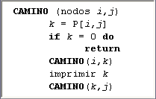
Algoritmos de Grafos Dirigidos –
Algoritmo de Floyd (cont.)
Pseudocódigo para imprimir los vértices intermedios del vértice i hasta el vértice j:

Slide 125
Algoritmos de Grafos Dirigidos –
Algoritmo de Floyd (cont.)
En algunos casos podría ser importante saber sólo si existe un camino de longitud mayor o igual a 1 que vaya desde el vértice i al vértice j.
El algoritmo de Floyd puede especializarse para este problema; el algoritmo resultante, que antecede al de Floyd, se conoce como el algoritmo de Warshall.
Con el algoritmo de Warshall se desea obtener la matriz A tal que A[i,j] = 1 si hay un camino de longitud igual o mayor que 1, y 0 en caso contrario.
  Esta matriz A se conoce como cerradura transitiva de la matriz de adyacencia.

Slide 126
Algoritmos de Grafos Dirigidos –
Algoritmo de Floyd (cont.)
Cerradura Transitiva

Slide 127
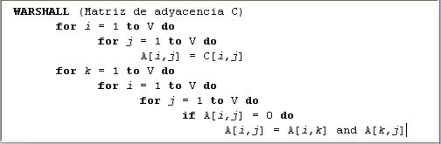
Algoritmos de Grafos Dirigidos –
Algoritmo de Floyd (cont.)
Pseudocódigo del algoritmo de Warshall:

Slide 128
Algoritmos de Grafos Dirigidos –
Algoritmo de Floyd (cont.)
El algoritmo de Floyd se utiliza, aparte de hallar los caminos más cortos entre todos los vértices, para determinar el vértice más central de un grafo dirigido.
Para encontrar el centro de un grafo dirigido G se necesita:
  La excentricidad de v, la cual es el valor máximo de las longitudes de los caminos más cortos de w a v.
Después de encontrar la excentricidad de cada vértice, se obtiene el centro de G, el cual es el vértice de mínima excentricidad.
Así, el centro de un grafo dirigido es un vértice más cercano al vértice más distante.

Slide 129
Algoritmos de Grafos Dirigidos –
Algoritmo de Floyd (cont.)
Para encontrar el centro de un grafo dirigido G se hace lo siguiente:
  Aplicar el algoritmo de Floyd para obtener la matriz de los caminos más cortos entre todos los pares.
  Encontrar el costo máximo de cada columna i, esto da la excentricidad del vértice i.
  Encontrar el vértice con excentricidad mínima, este es el centro del grafo G.

Slide 130
Algoritmos de Grafos Dirigidos –
Algoritmo de Floyd (cont.)
1 2 3 4 5
max ∞ ∞ ∞ ∞ 60

Slide 131
Algoritmos de Grafos Dirigidos –
Algoritmo de Búsqueda en Anchura o Amplitud
Búsqueda en anchura o amplitud (BFS o Breadth-first search en inglés) es un algoritmo para recorrer o buscar elementos en un grafo (usado frecuentemente sobre árboles).
  Intuitivamente, se comienza en la raíz (eligiendo algún nodo como elemento raíz en el caso de un grafo) y se exploran todos los vecinos de este nodo.
  A continuación para cada uno de los vecinos se exploran sus respectivos vecinos adyacentes, y así hasta que se recorra todo el árbol.
Su nombre se debe a que expande uniformemente la frontera entre lo descubierto y lo no descubierto. Llega a los nodos de distancia k, sólo tras haber llegado a todos los nodos a distancia k-1.

Slide 132
Algoritmos de Grafos Dirigidos –
Algoritmo de Búsqueda en Anchura (cont.)
Formalmente, BFS es un algoritmo de búsqueda sin información, que expande y examina todos los nodos de un árbol sistemáticamente para buscar una solución.
El algoritmo no usa ninguna estrategia heurística.
El peso de los arcos para ejecutar BFS debe de ser de IGUAL costo.
Si las aristas tienen pesos negativos se aplica el algoritmo de Bellman-Ford en alguna de sus dos versiones.

Slide 133
Algoritmos de Grafos Dirigidos –
Algoritmo de Búsqueda en Anchura (cont.)
Descripción detallada:
  Dado un vértice fuente s, se explora los vértices de G para “descubrir” todos los vértices alcanzables desde s.
  Se busca desde s a todos los vértices alcanzables.
  Después produce un árbol BF con raíz en s y que contiene a todos los vértices alcanzables.
  El camino desde s a cada vértice en este recorrido contiene el mínimo número de vértices. Es el camino más corto medido en número de vértices.

Slide 134
Algoritmos de Grafos Dirigidos –
Algoritmo de Búsqueda en Anchura (cont.)
Durante un recorrido en anchura, cuando se recorren ciertos arcos, llevan a vértices sin visitar.
Los arcos que llevan a vértices nuevos se conocen como arcos de árbol y forman un árbol abarcador en anchura para el grafo dirigido dado.
  Arco de árbol. Es el arco que forma parte del árbol.

Slide 135
Algoritmos de Grafos Dirigidos –
Algoritmo de Búsqueda en Anchura (cont.)
Además de los arcos de árbol, existen dos tipos de arcos definidos por una búsqueda en anchura de un grafo dirigido, que se conocen como:
  Arco de retroceso: Es el arco que va de un vértice v a un vértice w que es antecesor de v en el árbol abarcador. Un arco que va de un vértice hacia si mismo se considera un arco de retroceso.
  Arco cruzado: Es el arco que va de un vértice v a un vértice w que no es ancestro ni descendiente.
Todos los arcos forman un bosque abarcador en anchura para el grafo dirigido dado.

Slide 136
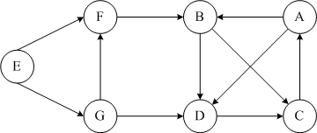
Algoritmos de Grafos Dirigidos –
Algoritmo de Búsqueda en Anchura (cont.)
Ejemplo:
  Realizar el recorrido en anchura (siga el orden alfabético) y encontrar el bosque abarcador del siguiente grafo dirigido.

Slide 137
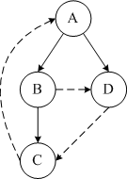
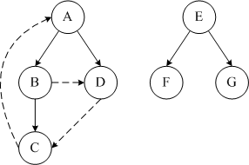
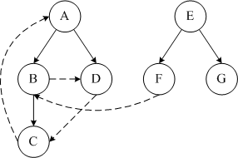





Algoritmos de Grafos Dirigidos –
Algoritmo de Búsqueda en Anchura (cont.)

Slide 138

Algoritmos de Grafos Dirigidos –
Algoritmo de Búsqueda en Anchura (cont.)
Pseudocódigo del algoritmo:

Slide 139
Algoritmos de Grafos Dirigidos –
Algoritmo de Búsqueda en Profundidad
Un recorrido en profundidad (en inglés DFS - Depth First Search) es un algoritmo que permite recorrer todos los nodos de un grafo o árbol de manera ordenada, pero no uniforme.
Su funcionamiento consiste en ir expandiendo todos y cada uno de los nodos que va localizando, de forma recurrente, en un camino concreto.
Cuando ya no quedan más nodos que visitar en dicho camino, regresa, de modo que repite el mismo proceso con cada uno de los hermanos del nodo ya procesado.

Slide 140
Algoritmos de Grafos Dirigidos –
Algoritmo de Búsqueda en Profundidad (cont.)
Arcos DF:
  Si en tiempo de descubrimiento de u tenemos el arco (u,v):
    i. Si el estado de v es NO_VISITADO, entonces (u,v) ∈ DF.
    ii. Si el estado de v es VISITADO, entonces (u,v) es un arco hacia atrás.
    iii. Si el estado de v es TERMINADO, entonces (u,v) es un arco de cruce o arco hacia delante. Será de cruce si d[v]<d[u]; y será hacia delante si d[v]>d[v].

Slide 141
Algoritmos de Grafos Dirigidos –
Algoritmo de Búsqueda en Profundidad (cont.)
Durante un recorrido en profundidad, cuando se recorren ciertos arcos, llevan a vértices sin visitar.
Los arcos que llevan a vértices nuevos se conocen como arcos de árbol y forman un árbol abarcador en profundidad para el grafo dirigido dado.
  Arco de árbol. Es el arco que forma parte del árbol.

Slide 142
Algoritmos de Grafos Dirigidos –
Algoritmo de Búsqueda en Profundidad (cont.)
Además de los arcos de árbol, existen tres tipos de arcos definidos por una búsqueda en profundidad de un grafo dirigido, que se conocen como:
  Arco de retroceso: Es el arco que va de un vértice v a un vértice w que es antecesor de v en el árbol abarcador. Un arco que va de un vértice hacia si mismo se considera un arco de retroceso.
  Arco de avance: Es el arco que va de un vértice v a un vértice w que es descendiente de v en el árbol abarcador.
  Arco cruzado: Es el arco que va de un vértice v a un vértice w que no es ancestro ni descendiente.
Todos los arcos forman un bosque abarcador en profundidad para el grafo dirigido dado.

Slide 143
Algoritmos de Grafos Dirigidos –
Algoritmo de Búsqueda en Profundidad (cont.)
Ejemplo:
  Realizar el recorrido en profundidad (siga el orden alfabético) y encontrar el bosque abarcador del siguiente grafo dirigido.

Slide 144












Algoritmos de Grafos Dirigidos –
Algoritmo de Búsqueda en Profundidad (cont.)

Slide 145

Algoritmos de Grafos Dirigidos –
Algoritmo de Búsqueda en Profundidad (cont.)
Pseudocódigo del algoritmo:

Slide 146
Algoritmos de Grafos No Dirigidos
Algoritmos de determinación de los caminos más cortos:
  Algoritmo del camino más corto.
  Algoritmo del vendedor ambulante.
Algoritmos de árboles abarcadores de costo mínimo (árboles generadores mínimos):
  Algoritmo de Prim.
  Algoritmo de Kruskal.
Algoritmos de recorrido o búsqueda:
  Algoritmo de recorrido en pre-orden, orden y post-orden
  Algoritmo de búsqueda en anchura o amplitud.
  Algoritmo de búsqueda en profundidad.
  Bosques abarcadores.

Slide 147
Algoritmos de Grafos No Dirigidos –
Algoritmo del Camino Más Corto
Este algoritmo busca el camino más corto entre dos vértices.
Recibe como entrada el grafo no dirigido G, el vértice inicial y el vértice final.
El algoritmo es el siguiente:
  D[a] = 0, si x ≠ a ⇒ D[x] = ∞. Se tiene el conjunto de vértices T.
  Si z ∉ T ⇒ terminar y D[z] es la distancia más corta entre a y z.
  Escoja v ∈ T donde D[v] es el valor mínimo. T = T – {v}.
  Si x ∈ T y es adyacente a v ⇒ D[x] = min{D[x],D[v]+c(v,x)}.
  Pase al paso 2.

Slide 148

Algoritmos de Grafos No Dirigidos –
Algoritmo del Camino Más Corto (cont.)
Ejemplo:
  Encontrar el camino más corto entre los vértices a y h.

Slide 149
Algoritmos de Grafos No Dirigidos –
Algoritmo del Camino Más Corto (cont.)

Slide 150
Algoritmos de Grafos No Dirigidos –
Algoritmo del Camino Más Corto (cont.)

Slide 151
Algoritmos de Grafos No Dirigidos –
Algoritmo del Camino Más Corto (cont.)

Slide 152
Algoritmos de Grafos No Dirigidos –
Algoritmo del Camino Más Corto (cont.)

Slide 153
Algoritmos de Grafos No Dirigidos –
Algoritmo del Camino Más Corto (cont.)

Slide 154
Algoritmos de Grafos No Dirigidos –
Algoritmo del Camino Más Corto (cont.)

Slide 155
Algoritmos de Grafos No Dirigidos –
Algoritmo del Camino Más Corto (cont.)

Slide 156

Algoritmos de Grafos No Dirigidos –
Algoritmo del Camino Más Corto (cont.)

Slide 157
Algoritmos de Grafos No Dirigidos –
Algoritmo del Vendedor Ambulante
Este algoritmo busca pasar por todos los vértices del grafo mediante las aristas con el peso total mínimo, iniciando y terminando en el mismo.
Igual que Hamilton se pasa una vez por vértice y se devuelve al origen.
Pasos del algoritmo:
  Encontrar todos los circuitos de Hamilton
  Sumar los pesos asociados a las aristas de cada circuito encontrado, ese será el peso total del circuito.
  Seleccionar aquel circuito con el peso total mínimo.

Slide 158

Algoritmos de Grafos No Dirigidos –
Algoritmo del Vendedor Ambulante (cont.)
Ejemplo:
  Encontrar el circuito de peso total mínimo.

Slide 159
Algoritmos de Grafos No Dirigidos –
Algoritmo del Vendedor Ambulante (cont.)
Ejemplo:
  Encontrar el circuito de peso total mínimo.

Slide 160
Algoritmos de Grafos No Dirigidos –
Árboles Abarcadores de Costo Mínimo
Sea G = (V,E) un grafo conexo en donde cada arista (u,v) de E tiene un costo asociado c(u,v).
Un árbol abarcador o generador de un grafo conexo G es un árbol libre que contiene todos los vértices de G y es subgrafo de G, su peso es la suma de los costos de las aristas del árbol.
Un árbol abarcador de costo mínimo o generador mínimo de un grafo conexo ponderado es un árbol abarcador o generador tal que la suma de los pesos de sus aristas es la más pequeña posible.

Slide 161
Algoritmos de Grafos No Dirigidos –
Árboles Abarcadores de Costo Mínimo (cont.)
Una aplicación típica de los árboles abarcadores de costo mínimo tiene lugar en el diseño de redes de comunicación.
  Un árbol abarcador de costo mínimo representa una red que comunica todas las ciudades a un costo minimal.
Hay diferentes maneras de construir un árbol abarcador de costo mínimo.
Muchos métodos utilizan la propiedad AAM.
  Sea G = (V,E) un grafo conexo con una función de peso definida en las aristas.
  Sea U algún subconjunto propio del conjunto de vértices V.
  Si (u,v) es una arista de costo mínimo tal que u ∈ U y v ∈ V-U, existe un árbol abarcador de costo mínimo que incluye (u,v) entre sus aristas.

Slide 162
Algoritmos de Grafos No Dirigidos –
Algoritmo de Prim
El algoritmo de Prim es un algoritmo de la teoría de los grafos para encontrar un árbol abarcador de costo mínimo en un grafo conexo, no dirigido y cuyas aristas están etiquetadas.
En otras palabras, el algoritmo encuentra un subconjunto de aristas que forman un árbol con todos los vértices, donde el peso total de todas las aristas en el árbol es el mínimo posible.
Si el grafo no es conexo, entonces el algoritmo encontrará el árbol abarcador de costo mínimo para uno de los componentes conexos que forman dicho grafo no conexo.

Slide 163
Algoritmos de Grafos No Dirigidos –
Algoritmo de Prim (cont.)
El algoritmo fue diseñado en 1930 por el matemático Vojtech Jarnik y luego de manera independiente por el científico computacional Robert C. Prim en 1957 y redescubierto por Dijkstra en 1959.
Por esta razón, el algoritmo es también conocido como algoritmo DJP o algoritmo de Jarnik.

Slide 164
Algoritmos de Grafos No Dirigidos –
Algoritmo de Prim (cont.)
El algoritmo comienza cuando se asigna a un conjunto U un valor inicial (un vértice del grafo), en el cual “crece” un árbol abarcador, arista por arista.
En cada paso localiza la arista más corta (u,v) que conecta los vértices, y después agrega u en U. Este paso se repite hasta que U = V.
Ejemplo en el Web:
  http://www.dma.fi.upm.es/java/matematicadiscreta/Kruskal%5Fprim/applet.htm.
  http://students.ceid.upatras.gr/~papagel/project/prim.htm.

Slide 165

Algoritmos de Grafos No Dirigidos –
Algoritmo de Prim (cont.)
Ejemplo:
  Encontrar el árbol abarcador de costo mínimo del siguiente grafo no dirigido utilizando el algoritmo de Prim.

Slide 166
Algoritmos de Grafos No Dirigidos –
Algoritmo de Prim (cont.)
T | v | V | U | V-U
∅ | --- | {1,2,3,4,5,6} | {1} | {2,3,4,5,6}

Slide 167

Algoritmos de Grafos No Dirigidos –
Algoritmo de Prim (cont.)
T | v | V | U | V-U
∅ | --- | {1,2,3,4,5,6} | {1} | {2,3,4,5,6}
{(1,3)} | 3 | {1,2,3,4,5,6} | {1,3} | {2,4,5,6}

Slide 168

Algoritmos de Grafos No Dirigidos –
Algoritmo de Prim (cont.)
T | v | V | U | V-U
∅ | --- | {1,2,3,4,5,6} | {1} | {2,3,4,5,6}
{(1,3)} | 3 | {1,2,3,4,5,6} | {1,3} | {2,4,5,6}
{(1,3),(3,6)} | 6 | {1,2,3,4,5,6} | {1,3,6} | {2,4,5}

Slide 169

Algoritmos de Grafos No Dirigidos –
Algoritmo de Prim (cont.)
T | v | V | U | V-U
∅ | --- | {1,2,3,4,5,6} | {1} | {2,3,4,5,6}
{(1,3)} | 3 | {1,2,3,4,5,6} | {1,3} | {2,4,5,6}
{(1,3),(3,6)} | 6 | {1,2,3,4,5,6} | {1,3,6} | {2,4,5}
{(1,3),(3,6),(6,4)} | 4 | {1,2,3,4,5,6} | {1,3,4,6} | {2,5}

Slide 170

Algoritmos de Grafos No Dirigidos –
Algoritmo de Prim (cont.)
T | v | V | U | V-U
∅ | --- | {1,2,3,4,5,6} | {1} | {2,3,4,5,6}
{(1,3)} | 3 | {1,2,3,4,5,6} | {1,3} | {2,4,5,6}
{(1,3),(3,6)} | 6 | {1,2,3,4,5,6} | {1,3,6} | {2,4,5}
{(1,3),(3,6),(6,4)} | 4 | {1,2,3,4,5,6} | {1,3,4,6} | {2,5}
{(1,3),(3,6),(6,4),(3,2)} | 2 | {1,2,3,4,5,6} | {1,2.3,4,6} | {5}

Slide 171

Algoritmos de Grafos No Dirigidos –
Algoritmo de Prim (cont.)
T | v | V | U | V-U
∅ | --- | {1,2,3,4,5,6} | {1} | {2,3,4,5,6}
{(1,3)} | 3 | {1,2,3,4,5,6} | {1,3} | {2,4,5,6}
{(1,3),(3,6)} | 6 | {1,2,3,4,5,6} | {1,3,6} | {2,4,5}
{(1,3),(3,6),(6,4)} | 4 | {1,2,3,4,5,6} | {1,3,4,6} | {2,5}
{(1,3),(3,6),(6,4),(3,2)} | 2 | {1,2,3,4,5,6} | {1,2.3,4,6} | {5}
{(1,3),(3,6),(6,4),(3,2),(2,5)} | 5 | {1,2,3,4,5,6} | {1,2,3,4,5,6} | {}

Slide 172

Algoritmos de Grafos No Dirigidos –
Algoritmo de Prim (cont.)
T | v | V | U | V-U
∅ | --- | {1,2,3,4,5,6} | {1} | {2,3,4,5,6}
{(1,3)} | 3 | {1,2,3,4,5,6} | {1,3} | {2,4,5,6}
{(1,3),(3,6)} | 6 | {1,2,3,4,5,6} | {1,3,6} | {2,4,5}
{(1,3),(3,6),(6,4)} | 4 | {1,2,3,4,5,6} | {1,3,4,6} | {2,5}
{(1,3),(3,6),(6,4),(3,2)} | 2 | {1,2,3,4,5,6} | {1,2.3,4,6} | {5}
{(1,3),(3,6),(6,4),(3,2),(2,5)} | 5 | {1,2,3,4,5,6} | {1,2,3,4,5,6} | {}

Slide 173
Algoritmos de Grafos No Dirigidos –
Algoritmo de Prim (cont.)

Slide 174

Algoritmos de Grafos No Dirigidos –
Algoritmo de Prim (cont.)
Pseudocódigo del algoritmo:

Slide 175
Algoritmos de Grafos No Dirigidos –
Algoritmo de Kruskal (cont.)
El algoritmo de Kruskal es un algoritmo de la teoría de grafos para encontrar un árbol abarcador de costo mínimo en un grafo conexo y ponderado.
Es decir, busca un subconjunto de aristas que, formando un árbol, incluyen todos los vértices y donde el valor total de todas las aristas del árbol es el mínimo.
Si el grafo no es conexo, entonces busca un bosque abarcador de costo mínimo (un árbol abarcador de costo mínimo para cada componente conexa).
Este algoritmo fue escrito por Joseph Kruskal.

Slide 176
Algoritmos de Grafos No Dirigidos –
Algoritmo de Kruskal (cont.)
Funciona de la siguiente manera:
  Se crea un bosque B (un conjunto de árboles), donde cada vértice del grafo es un árbol separado.
  Se crea un conjunto C que contenga a todas las aristas del grafo.
  Mientras C es sea vacío:
    Eliminar una arista de peso mínimo de C.
    Si esa arista conecta dos árboles diferentes se añade al bosque, combinando los dos árboles en un solo árbol.
    En caso contrario, se desecha la arista.

Slide 177
Algoritmos de Grafos No Dirigidos –
Algoritmo de Kruskal (cont.)
Al acabar el algoritmo, el bosque tiene una sola componente, la cual forma un árbol abarcador de costo mínimo del grafo.
Ejemplo en el Web:
  http://students.ceid.upatras.gr/~papagel/project/kruskal.htm.

Slide 178
Algoritmos de Grafos No Dirigidos –
Algoritmo de Kruskal (cont.)
Ejemplo:
  Encontrar el árbol abarcador de costo mínimo del siguiente grafo no dirigido utilizando el algoritmo de Kruskal.

Slide 179



Algoritmos de Grafos No Dirigidos –
Algoritmo de Kruskal (cont.)
Costo | Aristas
1 | (1,3)
2 | (4,6)
3 | (2,5)
4 | (3,6)
5 | (1,4) – (2,3) – (3,4)
6 | (3,5) – (5,6)

Slide 180

Algoritmos de Grafos No Dirigidos –
Algoritmo de Kruskal (cont.)
Costo | Aristas
1 | (1,3)
2 | (4,6)
3 | (2,5)
4 | (3,6)
5 | (1,4) – (2,3) – (3,4)
6 | (3,5) – (5,6)

Slide 181

Algoritmos de Grafos No Dirigidos –
Algoritmo de Kruskal (cont.)
Pseudocódigo del algoritmo:

Slide 182
Algoritmos de Grafos No Dirigidos –
Algoritmo de Recorrido en Pre-Orden
Algoritmo que se usa para recorrer sistemáticamente cada vértice de un árbol ordenado en pre-orden.
El recorrido inicia en la raíz y luego se recorre en pre-orden cada unos de los sub-árboles de izquierda a derecha.
Considerando un árbol T con una raíz r.
  Si T únicamente consta de su raíz, entonces r es el recorrido en pre-orden de T.
  De otra forma, supongamos que T1, T2, ..., Tn son los sub-árboles de r de izquierda a derecha. El recorrido en pre-orden comienza en r, continua en T1, luego en T2 y así sucesivamente hasta Tn.

Slide 183


Algoritmos de Grafos No Dirigidos –
Algoritmo de Recorrido en Pre-Orden

Slide 184
Algoritmos de Grafos No Dirigidos –
Algoritmo de Recorrido en Orden
Algoritmo que se usa para recorrer sistemáticamente cada vértice de un árbol ordenado en orden.
El recorrido inicia en el primer sub-árbol, luego se recorre la raíz y al final se recorre en orden los demás sub-árboles.
Considerando un árbol T con una raíz r.
  Se recorren los sub-árboles de la izquierda, se continúa con la raíz r, y se completa con los sub-árboles de la derecha.

Slide 185


Algoritmos de Grafos No Dirigidos –
Algoritmo de Recorrido en Orden

Slide 186
Algoritmos de Grafos No Dirigidos –
Algoritmo de Recorrido en Post-Orden
Algoritmo que se usa para recorrer sistemáticamente cada vértice de un árbol ordenado en post-orden.
El recorrido inicia en cada uno de los sub-árboles y al final se recorre la raíz.
Considerando un árbol T con una raíz r.
  Si T únicamente consta de su raíz, entonces r es el recorrido en post-orden de T.
  Se recorren los sub-árboles de la izquierda, se completa con los sub-árboles de la derecha y por último se recorre la raíz r.

Slide 187


Algoritmos de Grafos No Dirigidos –
Algoritmo de Recorrido en Post-Orden

Slide 188
Algoritmos de Grafos No Dirigidos –
Algoritmo de Búsqueda en Anchura o Amplitud
Búsqueda en anchura o amplitud (BFS o Breadth-first search en inglés) es un algoritmo para recorrer o buscar elementos en un grafo (usado frecuentemente sobre árboles).
  Intuitivamente, se comienza en la raíz (eligiendo algún nodo como elemento raíz en el caso de un grafo) y se exploran todos los vecinos de este nodo.
  A continuación para cada uno de los vecinos se exploran sus respectivos vecinos adyacentes, y así hasta que se recorra todo el árbol.
Su nombre se debe a que expande uniformemente la frontera entre lo descubierto y lo no descubierto. Llega a los nodos de distancia k, sólo tras haber llegado a todos los nodos a distancia k-1.

Slide 189
Algoritmos de Grafos No Dirigidos –
Algoritmo de Búsqueda en Anchura (cont.)
Formalmente, BFS es un algoritmo de búsqueda sin información, que expande y examina todos los nodos de un árbol sistemáticamente para buscar una solución.
El algoritmo no usa ninguna estrategia heurística.
El peso de las aristas para ejecutar BFS debe de ser de IGUAL costo.
Si las aristas tienen pesos negativos se aplica el algoritmo de Bellman-Ford en alguna de sus dos versiones.

Slide 190
Algoritmos de Grafos No Dirigidos –
Algoritmo de Búsqueda en Anchura (cont.)
Durante un recorrido en anchura, cuando se recorren ciertas aristas, llevan a vértices sin visitar.
Las aristas que llevan a vértices nuevos se conocen como aristas de árbol y forman un árbol abarcador en anchura para el grafo no dirigido dado.
  Arista de árbol. Es la arista que forma parte del árbol.
Además, existen un tipo de arista definido por una búsqueda en profundidad de un grafo no dirigido, que se conocen como:
  Aristas cruzadas: Es la arista que existe entre un vértice v a un vértice w que no es ancestro ni descendiente.
Todos las aristas forman un bosque abarcador en profundidad para el grafo dirigido dado.

Slide 191

Algoritmos de Grafos No Dirigidos –
Algoritmo de Búsqueda en Anchura (cont.)
Ejemplo:
  Realizar el recorrido en anchura (siga el orden alfabético) y encontrar el bosque abarcador del siguiente grafo no dirigido.

Slide 192






Algoritmos de Grafos No Dirigidos –
Algoritmo de Búsqueda en Anchura (cont.)

Slide 193
Algoritmos de Grafos No Dirigidos –
Algoritmo de Búsqueda en Anchura (cont.)
Pseudocódigo del algoritmo:

Slide 194
Algoritmos de Grafos No Dirigidos –
Algoritmo de Búsqueda en Profundidad
Un recorrido en profundidad (en inglés DFS - Depth First Search) es un algoritmo que permite recorrer todos los nodos de un grafo o árbol de manera ordenada, pero no uniforme.
Su funcionamiento consiste en ir expandiendo todos y cada uno de los nodos que va localizando, de forma recurrente, en un camino concreto.
Cuando ya no quedan más nodos que visitar en dicho camino, regresa, de modo que repite el mismo proceso con cada uno de los hermanos del nodo ya procesado.
Durante un recorrido en profundidad, cuando se recorren ciertas aristas, llevan a vértices sin visitar.

Slide 195
Algoritmos de Grafos No Dirigidos –
Algoritmo de Búsqueda en Profundidad (cont.)
Las aristas que llevan a vértices nuevos se conocen como aristas de árbol y forman un árbol abarcador en profundidad para el grafo no dirigido dado.
  Arista de árbol. Es la arista que forma parte del árbol.
Además, existen un tipo de arista definido por una búsqueda en profundidad de un grafo no dirigido, que se conocen como:
  Aristas de retroceso: Es la arista que va de un vértice v a un vértice w que es antecesor de v en el árbol abarcador. Una arista que va de un vértice hacia si mismo se considera una arista de retroceso.
Todos las aristas forman un bosque abarcador en profundidad para el grafo dirigido dado.

Slide 196
Algoritmos de Grafos No Dirigidos –
Algoritmo de Búsqueda en Profundidad (cont.)
Ejemplo:
  Realizar el recorrido en profundidad (siga el orden alfabético) y encontrar el bosque abarcador del siguiente grafo no dirigido.

Slide 197









Algoritmos de Grafos No Dirigidos –
Algoritmo de Búsqueda en Profundidad (cont.)

Slide 198
Algoritmos de Grafos No Dirigidos –
Algoritmo de Búsqueda en Profundidad (cont.)
Pseudocódigo del algoritmo:

Slide 199
Referencias Bibliográficas
Aho, Hopcroft & Ullman. “Estructuras de Datos y Algoritmos”. Pearson – Addison Wesley Longman, Primera Edición, 1998.
Wikipedia. URL: http://es.wikipedia.org.

